Slide 1
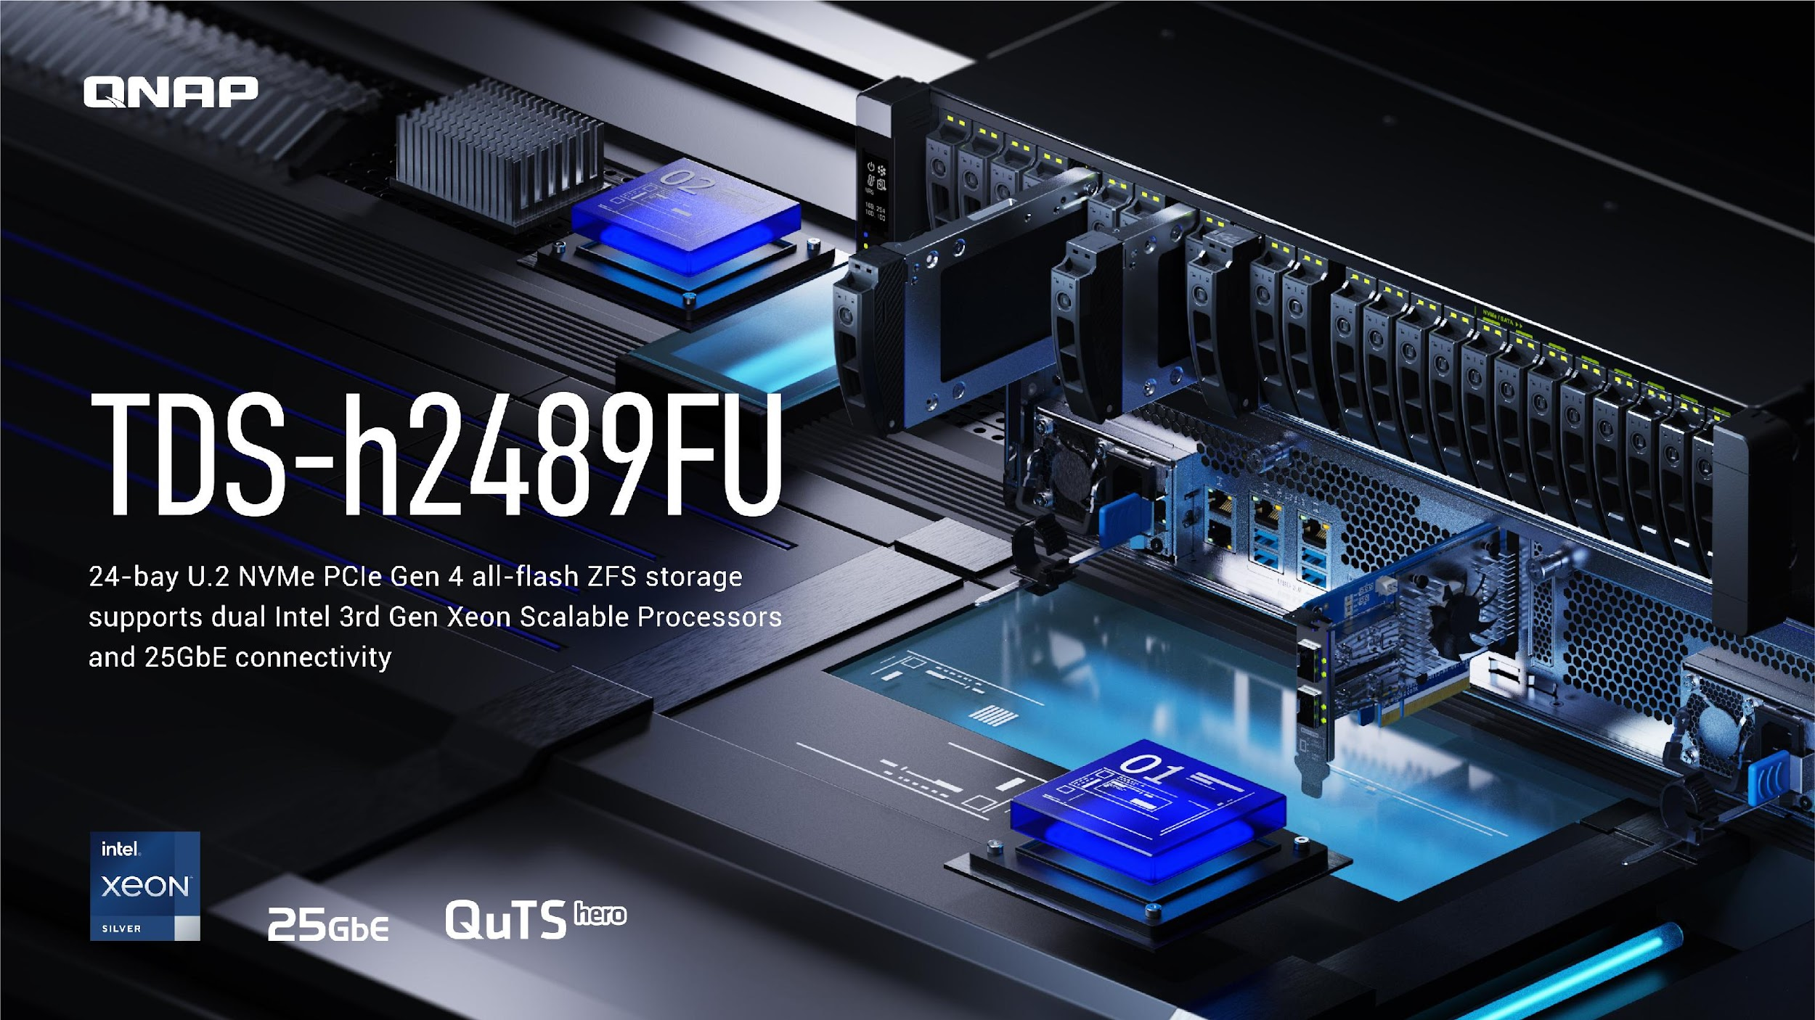

Slide 2
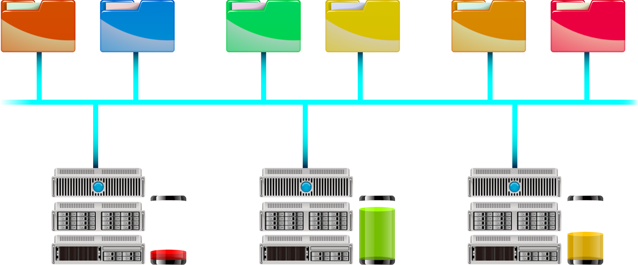
データの増加は、企業の革新的な拡大に
繋がります
ファイルはどこに行きましたか？
不均一な負荷と
容量の消費
/DevOps
/Engineering
/Sales 2
/Sales 1
/MKT 1
/MKT 2
手動でのファイル保存先の分割
新しいサーバーに
ファイルをコピー
アプリとユーザーを
新しいURLにリダイレクト

Slide 3

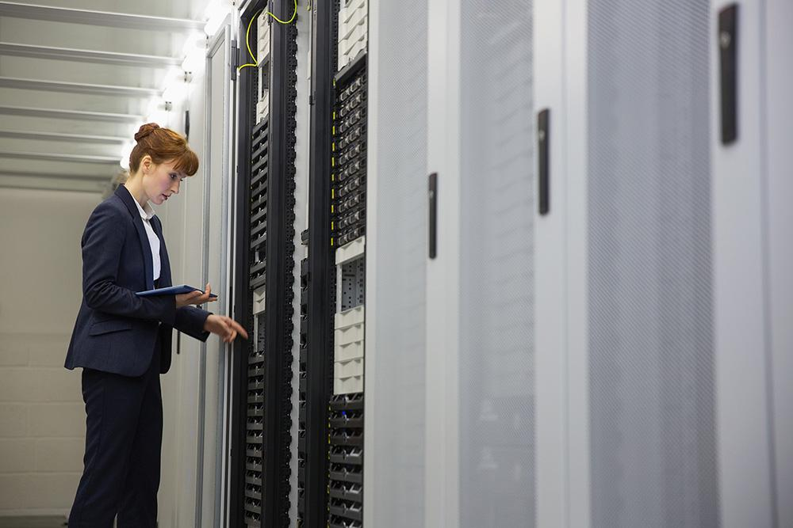

スループットとIOPSが必要な
アプリケーションを簡単に対処するには？
仮想化
データセンター
メディア＆エンターテイメント
非構造化データとI/O集約型ワークロードのストレージボトルネックを解消します。サーバーの仮想化と仮想デスクトップ
インフラストラクチャ(VDI)に最適です。
超低遅延と高IOPSパフォーマンスを
提供し、重要でビジネスクリティカルな
システムとデータをホストする
データセンターにマイクロ秒以内の
応答時間を提供します。
スムーズな4K/8Kメディアストリーミングとポストプロダクションを実現し、
データ転送、アクセス、バックアップを
高速化してマルチメディアワークフローを
強化し、効率を高めます。

Slide 4


最高のパフォーマンスを得るには、SSDを
使用する必要があります。 SSDの選び方は？
SSDモデルごとに、シーケンシャル/ランダム読み取り/書き込みパフォーマンス、TBW、およびDWPDの平均寿命が異なります。
最適な選択は、アプリケーションによって異なります。
 | フォーム ファクター | インター フェース | 主なサイズ
 | 2.5インチ (ホット スワップ 対応) | SATA | 高さ 7~9.5 mm
 |  | SAS | 高さ 15 mm
 |  | NVMe (U.2/U.3) | 高さ 7 mm 高さ 15 mm
 | M.2 | SATA | 2230 (22 x 30 mm) 2280 (22 x 80 mm) 22110 (22 x 110 mm)
 |  | NVMe
 | PCIeカード(AIC) | NVMe | フルハイト/ハーフハイト フルレングス/ ハーフレングス
出典: http://Samsung.com

Slide 5
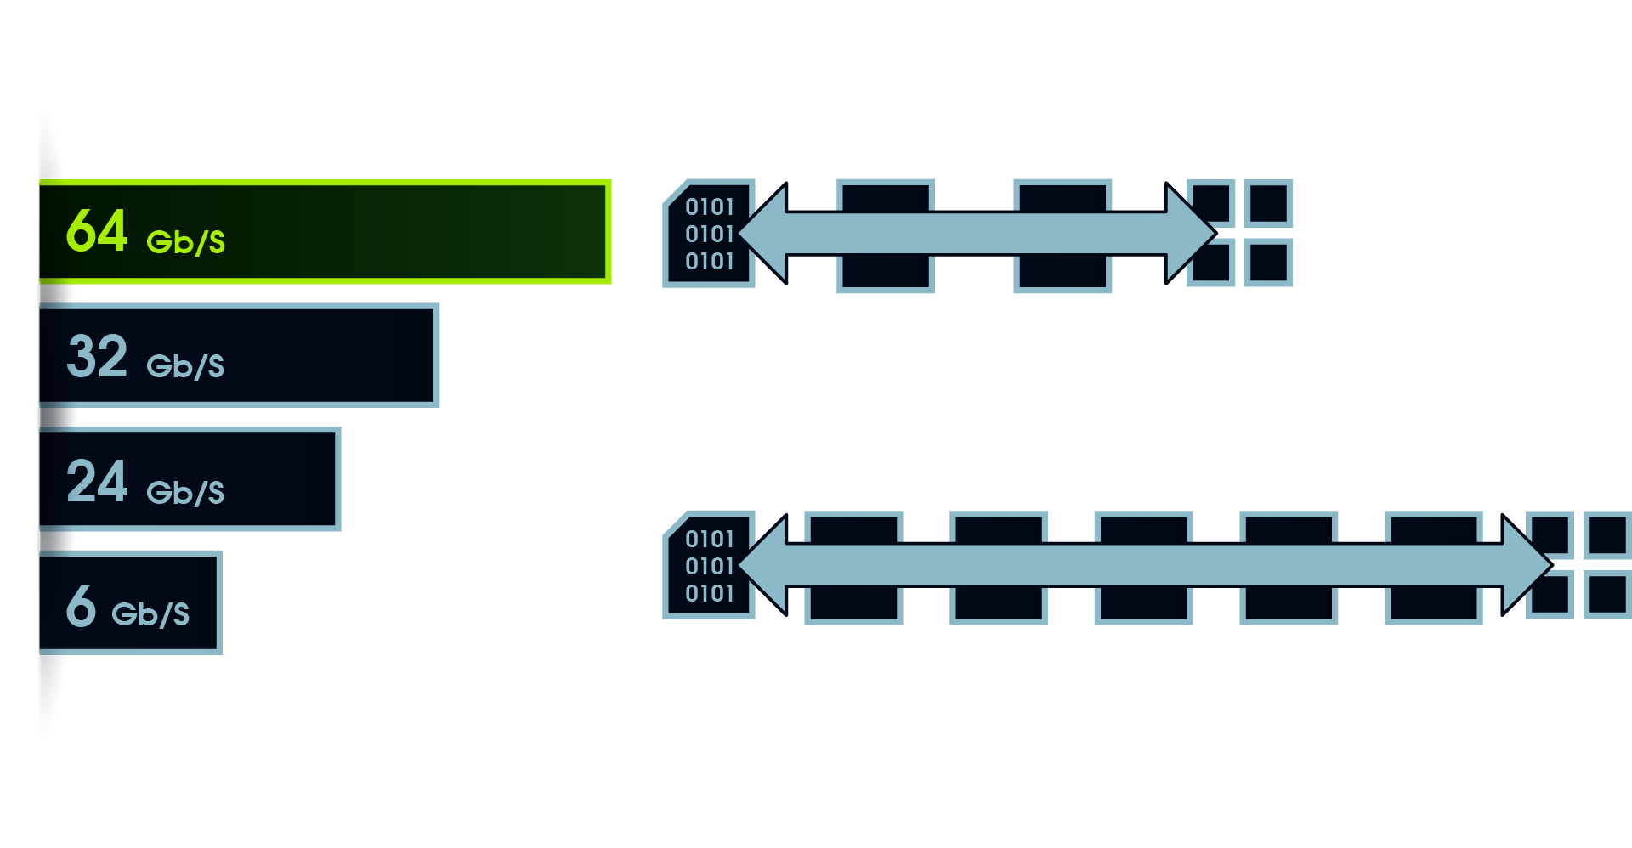
なぜ将来、主流になるSSDはSASや
SATA SSDではなくPCIe NVMe SSDなのか？
最大帯域幅
64 Gb/s (8GB/s)
低遅延性、
非常に短いデータパス
PCIe Gen4 x4
最大
NVMe
データ
PCIeチャネル
CPU
アプリケーション
PCIe Gen3 x4
最大
SAS/
SATA
SAS
最大
データ
SAS / SATA
チャネル
HBA /
コントローラ
PCIe
チャネル
ドライバー
CPU
アプリケーション
SATA
最大

Slide 6
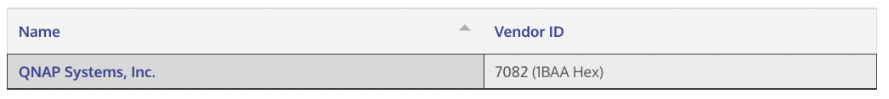
1992年の設立以来PCIe規格に関する
PCI-SIGに800人以上のメンバーが参加
PCIe 4.0
16.0 GT/s(1,969 MB/s)
2019
2017
PCIe 5.0
32.0 GT/s(3,938 MB/s)
PCIe 3.0
8.0 GT/s(984.6 MB/s)
2010
QNAPは、PCIe規格のPCI-SIG(Peripheral Component Interconnect Special Interest Group)のメンバーです。 QNAPは、最適な互換性と
要求されるパフォーマンス実現のため仕様に従います。
2006
PCIe 2.0
5.0 GT/s(500 MB/s)
2003
PCIe 1.0
2.5 GT/s(250 MB/s)
ソース https://pcisig.com/specifications

Slide 7

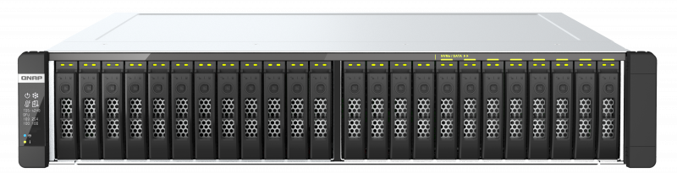
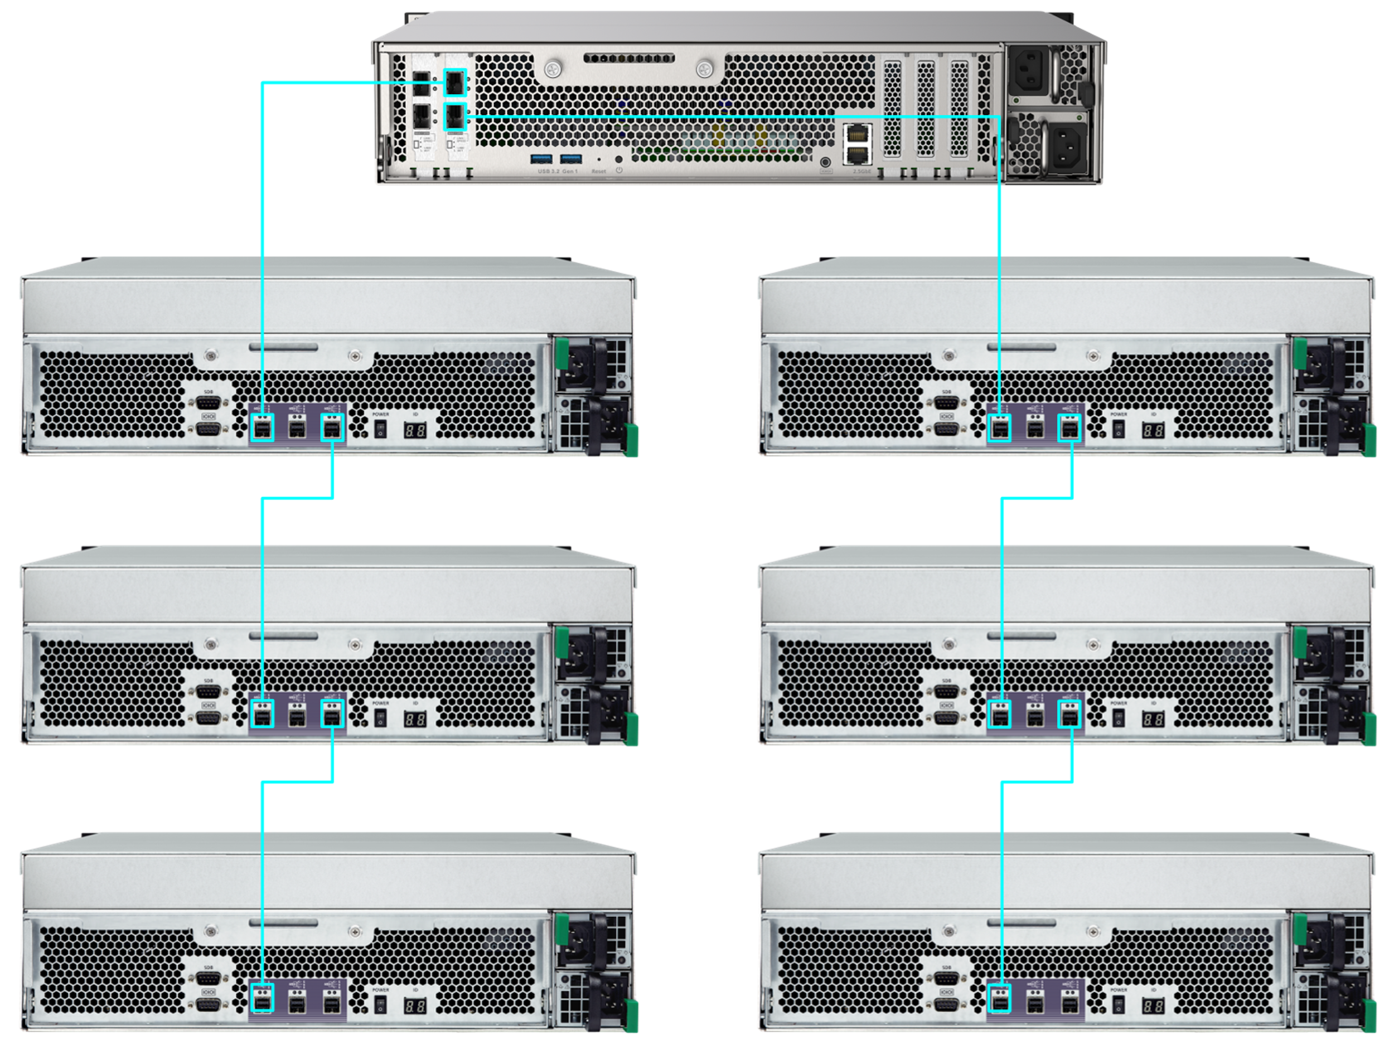


ビッグデータ分析/エッジコンピューティング/AI推論の最適なデータキャリアを見つけるには？
200TBでは
不十分
巨大なデータマトリックスを
保存するには、PBレベルの
共有フォルダで十分です。
データ
モデル構成
モデル検証
パラメータ調整
ディープラーニング
複数のJBODを接続して
ペタバイトのストレージ容量を実現

Slide 8




デュアルIntel Xeonプロセッサ、25GbE、100GbEオプション付のオールフラッシュU.2 NVMe NAS
TDS-h2489FU 32 & 16コアデュアルCPU 25GbE NAS
24 x 2.5インチU.2 NVMe PCIe Gen4 SSDベイ
+ 2 x M.2 2280 PCIe / SATA SSDコンボスロット
最大32コアおよび16コアのデュアルXeonプロセッサ:
2 x IntelXeon Scalable Silver 4314 16コア/ 4309Y 8コア
32個のDDR4 RDIMMメモリスロット、合計最大1TB
100GbE NIC、ファイバーチャネル、またはSAS HBA用の
追加のPCIe Gen4スロット付き2 x 25GbEおよび2 x 2.5GbE
データセキュリティのためのZFSファイルシステム
データ保護のための65,536個のスナップショット
データ削減テクノロジー
  ストレージ効率を高めてROIを最大化
  重複排除、インライン圧縮、データ圧縮
ユニファイドストレージ: iSCSi/ FC/ NFS/ CIFS/ FTP/ S3
仮想化アプリケーション用のContainer StationとVirtualization Station

Slide 9


最高の効率を実現するデュアルサーバー級の
第3世代Intel Xeon Silverスケーラブルプロセッサ
2 x IntelⓇ XeonⓇ Silver 4314
16コア32スレッド、最大3.4GHz
2 x IntelⓇ XeonⓇ Silver 4309Y
8コア16スレッド、最大3.6GHz
Ice Lake SP
CPUコードネーム
8 CH ECC
RDIMM
10nm
リソグラフィー
PCIe 4.0
超高速

Slide 10
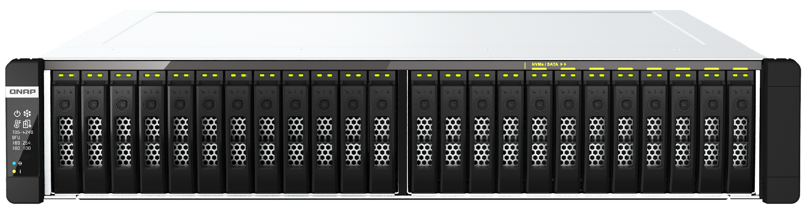
TDS-h2489FU正面図
ACT LED
現在のLED
OLED
ステータス
24 x 2.5インチU.2NVMe PCIe Gen4 x4 SSDベイ、
キーロック付きのホットスワップ対応トレイ
ベイ17〜24は、U.2 NVMe PCIe Gen4 x4 SSDおよびSATA 6Gb/sコンボベイです。

Slide 11
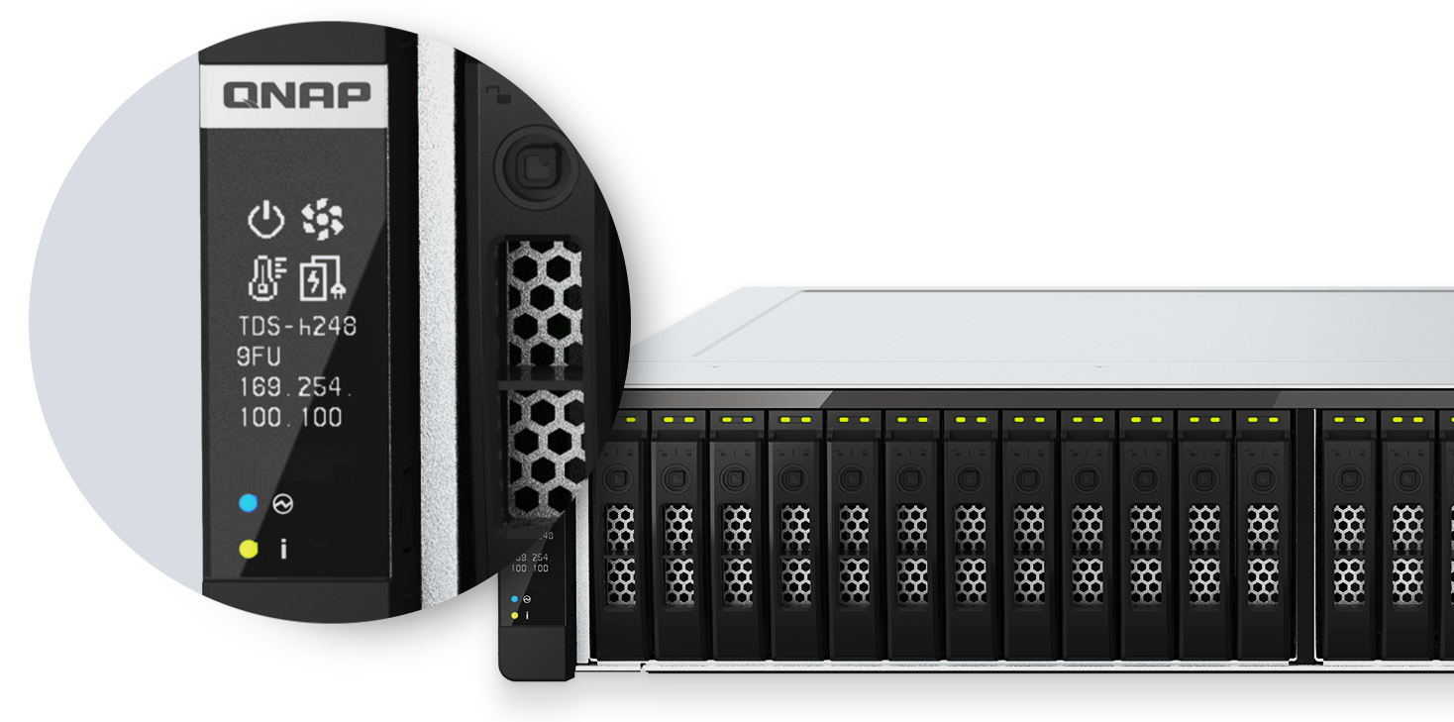
システムステータスの高度な
OLEDディスプレイ
ファンステータス
電源モジュールステータス
電源ステータス
温度状態
NAS名
NAS IPアドレス

Slide 12

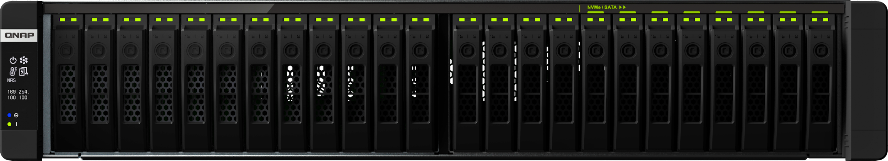
注文情報とオプションのレールキット
注文情報
オプションのレールキット
TDS-h2489FU-4309Y-64G (8 x 8GB RDIMM)
TDS-h2489FU-4314-128G (8 x 16GB RDIMM)
TDS-h2489FU-4314-256G (8 x 32GB RDIMM)
TDS-h2489FU-4314-512G (16 x 32GB RDIMM)、受注生産
TDS-h2489FU-4314-1TB (32 x 32GB RDIMM)、受注生産
RAIL-E03

Slide 13
ホットスワップ対応のSSDトレイを24個搭載
2.5インチSSDを簡単に取り付け可能
3.トレイを挿入します
1.トレイを取り外します
2.ネジを締めます
4.キーでトレイをロックします
(オプションのステップ)

Slide 14


お住まいの国でU.2 NVMe SSDが利用できない場合やコストがIT予算を超えている場合は？
24 x U.2 NVMe SSD搭載のオールフラッシュNAS TDS-h2489FU
販売されていない、
またはリードタイムが長いですか？
費用がかかりすぎてIT予算を超えて
いませんか？

Slide 15
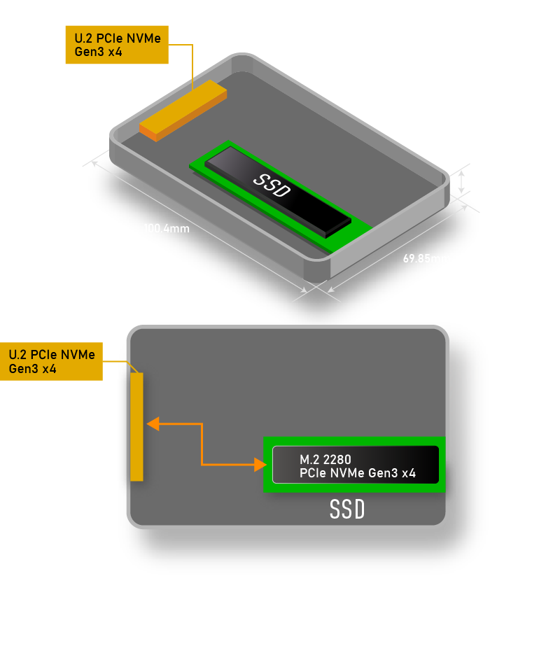
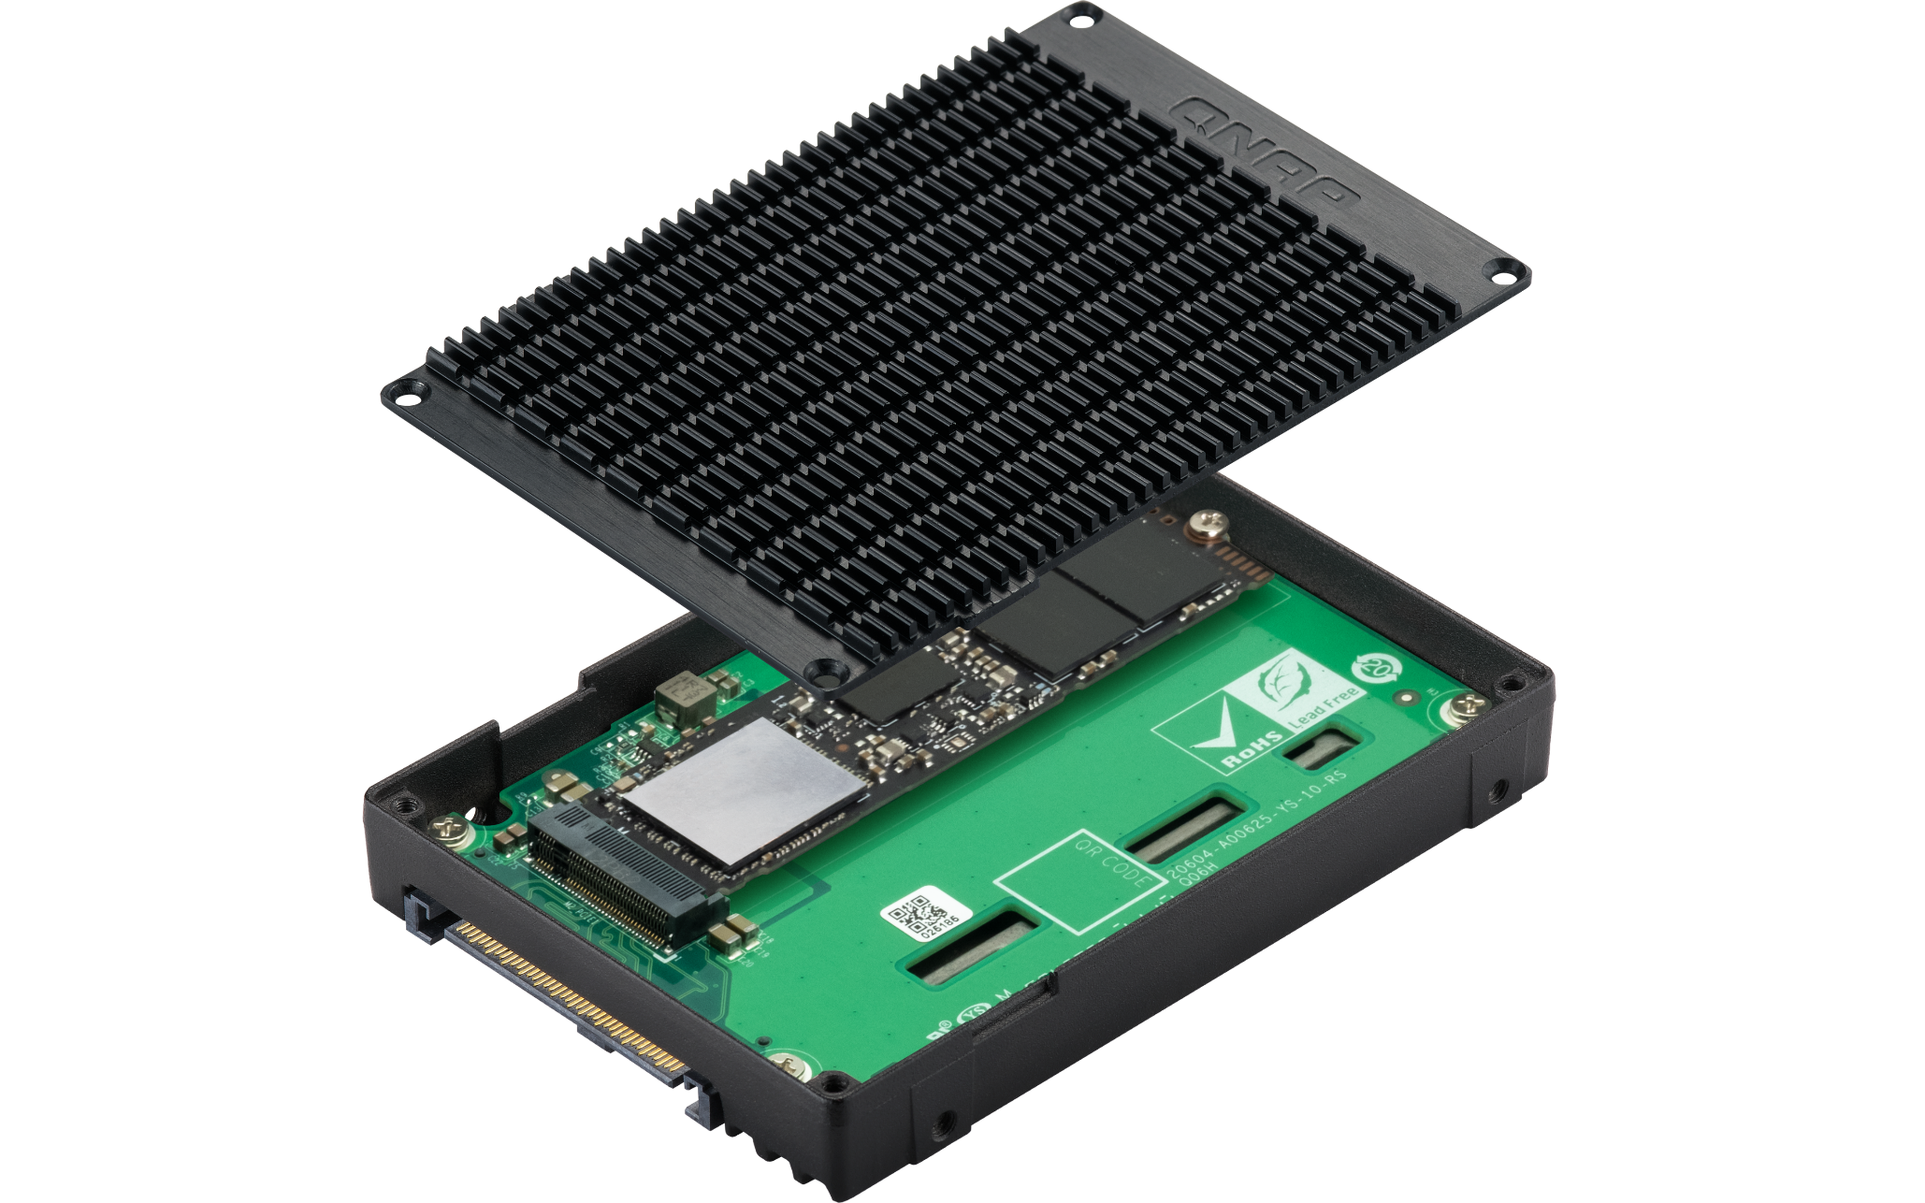

QNAP QDA-UMP4 U.2 to M.2 SSDアダプタを備えたM.2 NVMe SSDを経済的に活用
注文P/N: QDA-UMP4
U.2 NVMe to M.2 NVMe PCIeアダプタ、PCIe 4.0/3.0をサポート
すぐに利用でき、より手頃な価格の
M.2 NVMe PCIe Gen4/Gen3 SSDを使用
M.2 SSDが過熱しないよう、サーマルパッドを備えた優れた熱伝導性金属設計。最適な
パフォーマンスを維持し、寿命を延ばします。
68 x 21 mm (M.2 SSDの上面)
68 x 15 mm (SSDの下面。SSDの片面に2台使用)

Slide 16
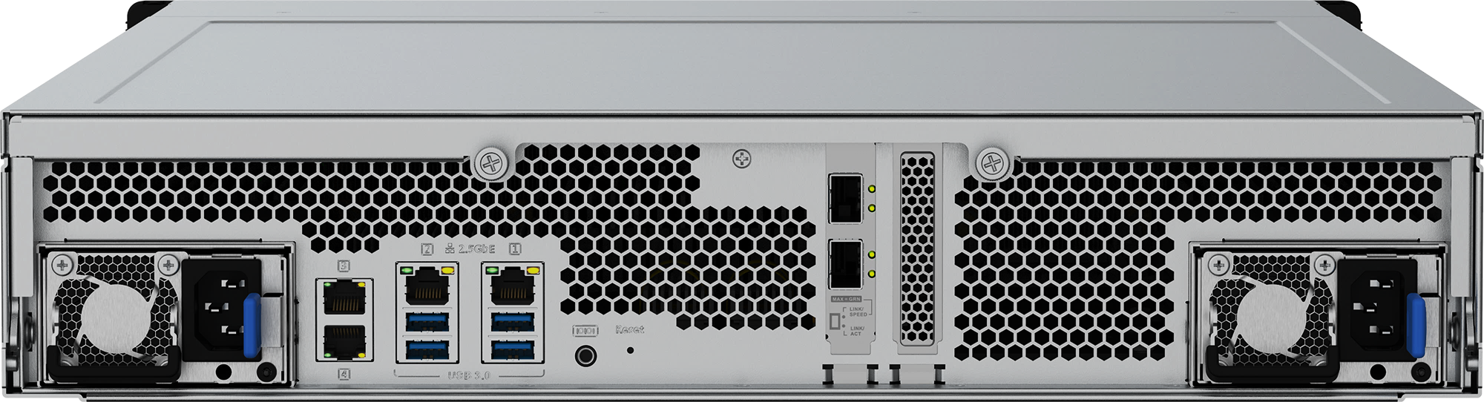
TDS-h2489FU背面図
2x PCIe Gen4スロット
スロット1は、スロット2を使用していない際はPCIe Gen4 x16の幅を、スロット2を使用している際はPCIe Gen4 x8の幅を提供します。
PCIeスロット1: 1x PCIe Gen4 x16スロット
(スロット2を使用している場合はx8)
4 x 2.5GbE
(2.5G/1G/100M)
2 x 1200W
冗長PSU
4 x USB 3.2 Gen1
Type-A
PCIeスロット2：2 x 25GbE SFP28
(2ポート25GbE NIC プリインストール済み)

Slide 17
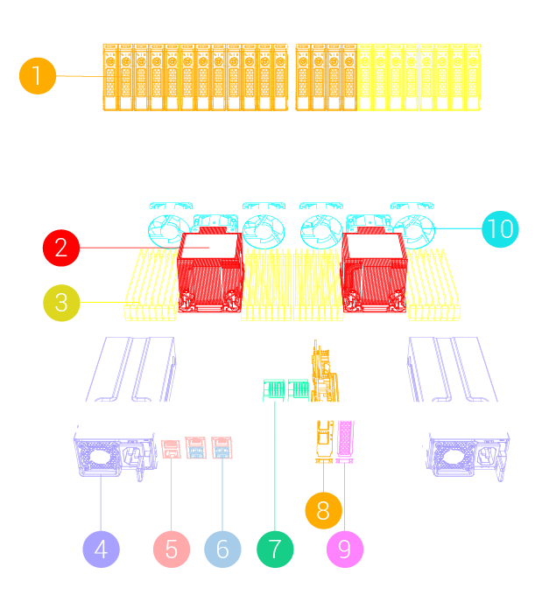
ビジネスのデジタルトランスフォーメーション要件を満たす強力なオールフラッシュNVMe NAS仕様
24x U.2 NVMe SSDベイ
(ベイ17~24は
SATA 6Gb/s対応)
4x USB-A 3.2 Gen 1ポート
2x Intel® Xeon® Silver 4300 プロセッサ、最大32コア
2x M.2 2280 PCIe Gen3
(x4 + x2) /
SATA 6Gbpsポート
8チャネル32 x DDR4
RDIMMスロット、最大1TB
2x 25GbE SFP28ポート
(2ポート 25GbE NIC)
2x 1200W 冗長PSU
2 x PCIe Gen 4スロット
(25GbE NIC
プリインストール済み)
4x 2.5GbE RJ45ポート
システムファンモジュール

Slide 18
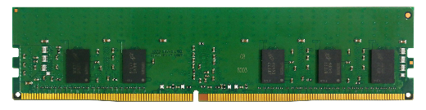
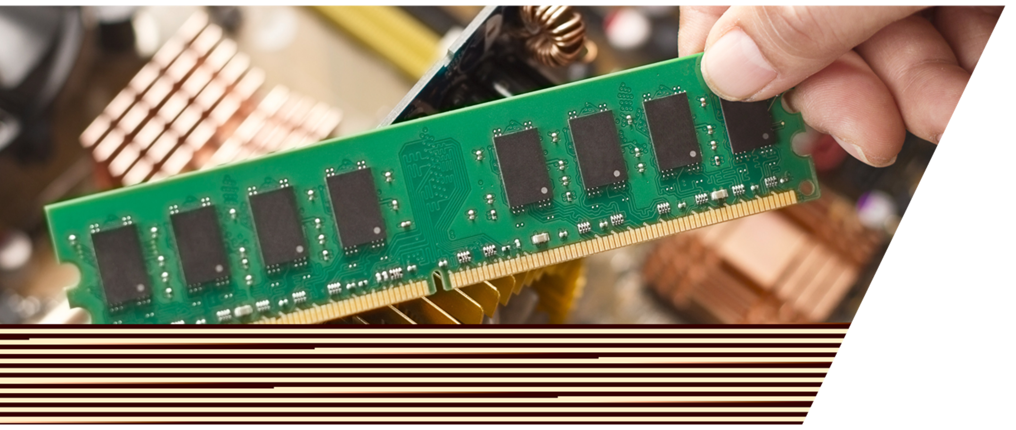
32 DDR4 ECC RDIMM RAMスロット、
8チャネル高速メモリ、合計最大1TBのRAM
誤り訂正および
最適安定性
TDS-h2489FUは、自動エラー検出と
訂正を行うECC Registeredメモリをサポート
NASを1TBのRAMでテストしました！

Slide 19
迅速にM.2 2280 PCIe NUVMe / SATA SSDまたはRAMアップグレードが簡単なメンテナンス設計
1.ネジを緩めます
3.有料オプションの
M.2 SSDヒートシンク
(8pcs P/N: HS-M2SSD-01)
2.システムモジュールを引き出します
4〜6. SSDをインストールして
ネジを締めます

Slide 20
QNAPオールフラッシュNAS
拡張性があり、超高速

Slide 21




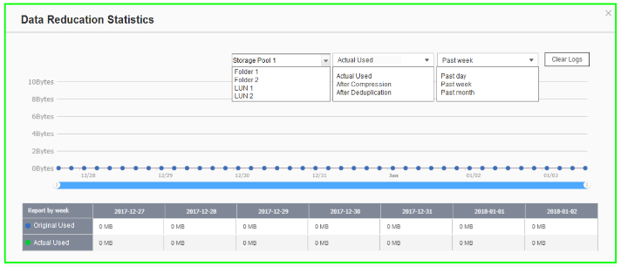


SSDの耐久性を高める
強力なデータ削減に対応するTDS-h2489FU
書き込み前の
インラインデータ処理中にのみ使用可能
インライン重複排除と
圧縮機能を備えた
ZFSファイルシステム
SSDに直接書き込む際に必要なデータサイズとパターンが削減されるためオールフラッシュおよびSSDストレージとペアリングするのが最適です。
書く
A
B
C
D
A
B
C
D
A
B
C
D
D
C
A
B
D
C
A
B
元のデータ
圧縮データ
重複排除されたデータ
SSDプール
圧縮
重複排除
SSDに可能な限り順に
書き込みます。

Slide 22


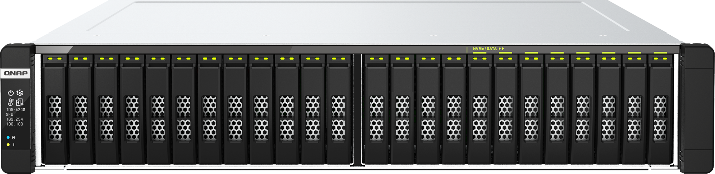
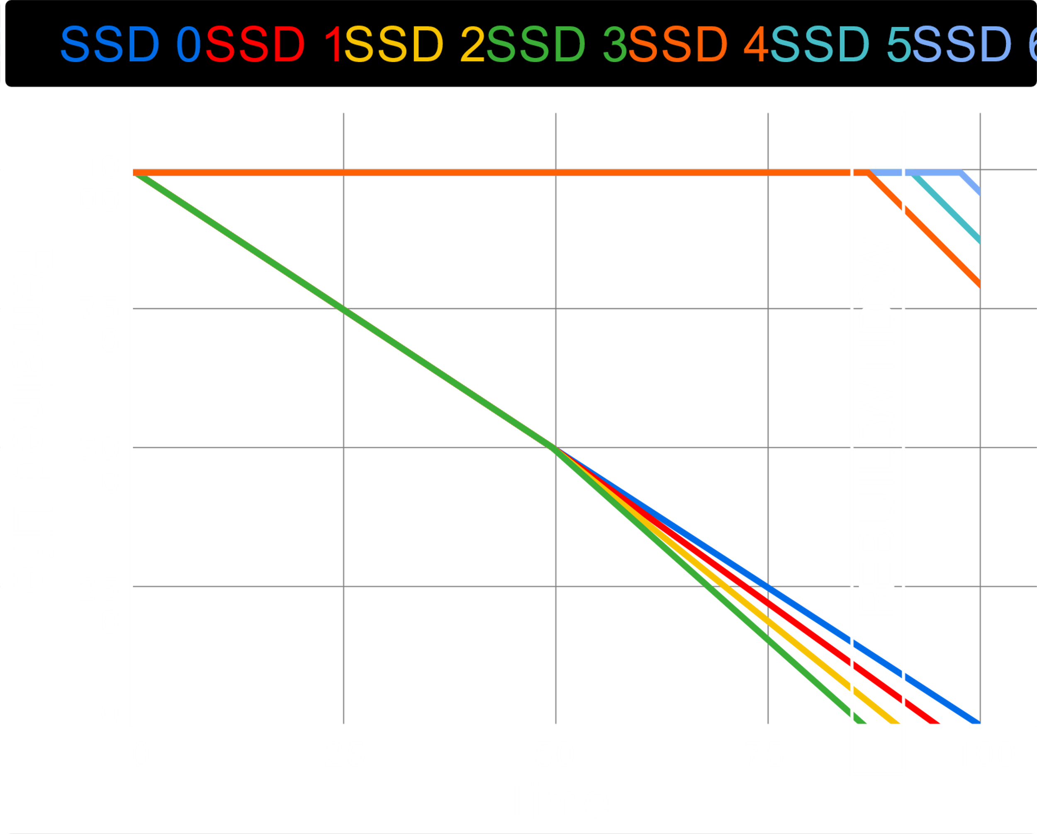
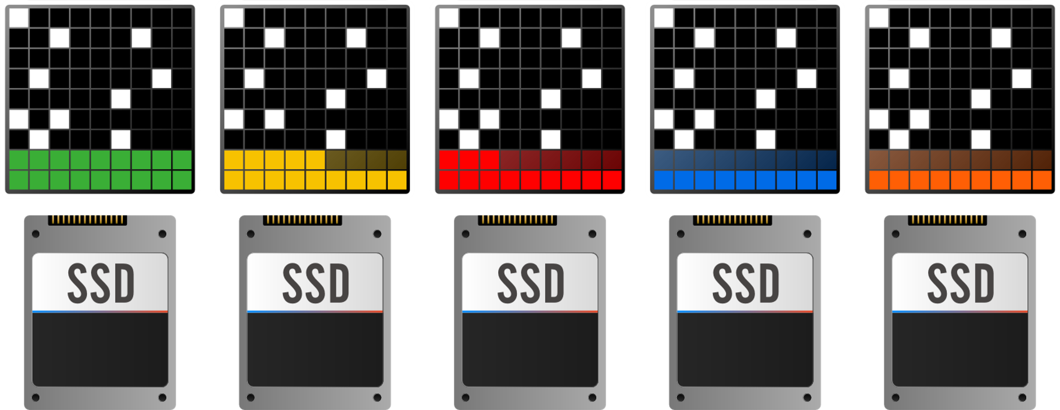
特許取得済みのQSALテクノロジー:
複数のSSDの同時故障を防止
SSD RAID 5 / 6 / 50 / 60 / TP(トリプルパリティ)の場合
注：QSALはいつでもアクティブ化でき、以前に構成されていないSSDパリティRAIDと互換性があります。再構築時間が足りずにSSD RAIDが損傷するリスクを防ぐため、SSDの寿命が50％に達する前にQSALを有効にすることをお勧めします。
QSAL
Dynamic Distribution

Slide 23
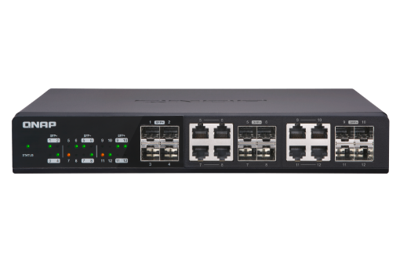
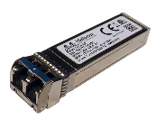

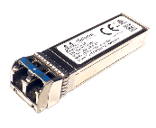
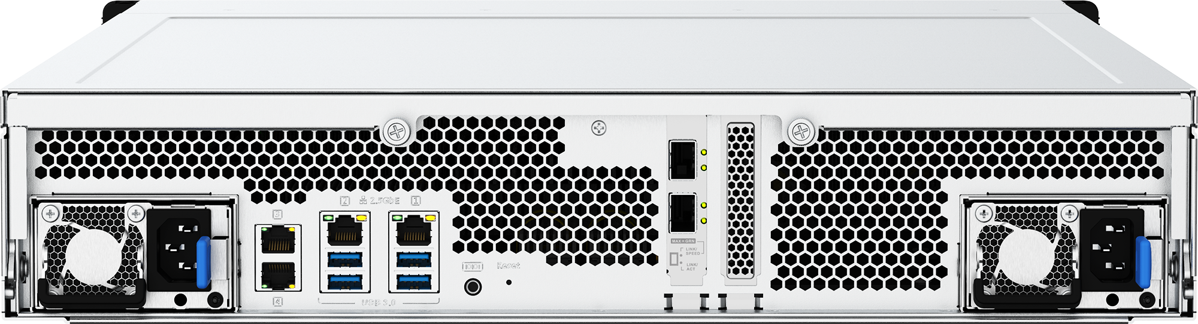
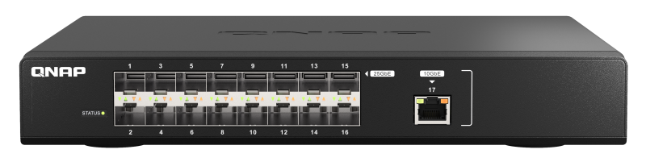
25GbE/10GbE/1GbEトランシーバーをサポート
様々なネットワーク環境に対応
SFP28トランシーバー用の内蔵2x 25GbEポート
互換性のあるSFP+/SFPトランシーバーで10GbEおよび1GbEネットワークとの後方互換性あり
オートネゴシエーションによる自動速度検出
10GbE SFP +
10GbE SFP+
トランシーバー
1GbE SFP
トランシーバー
LCファイバーケーブル
10GbEスイッチ
QSW 10GbEスイッチシリーズ
25GbE SFP28
QNAP QSW-M5216-1T 16ポート25GbEスイッチ

Slide 24
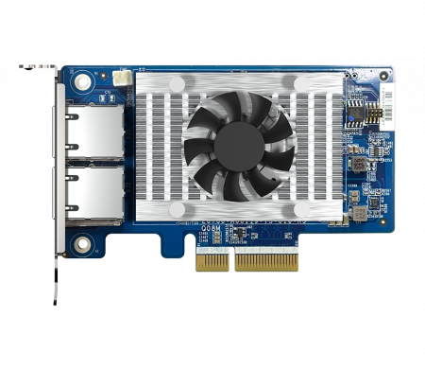
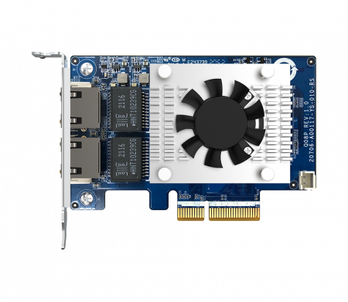
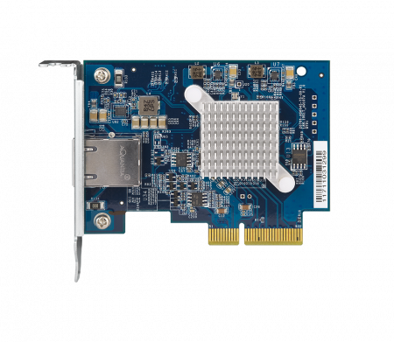

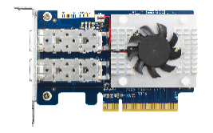
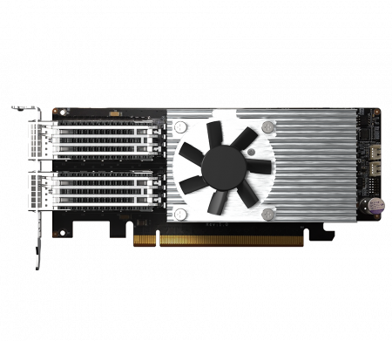
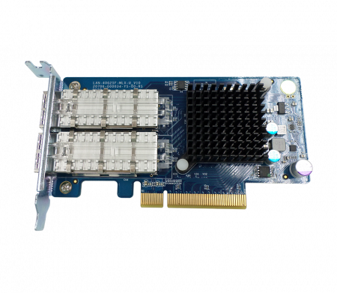
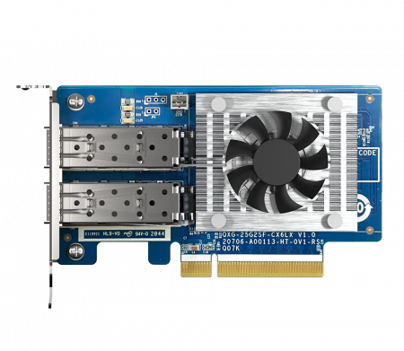
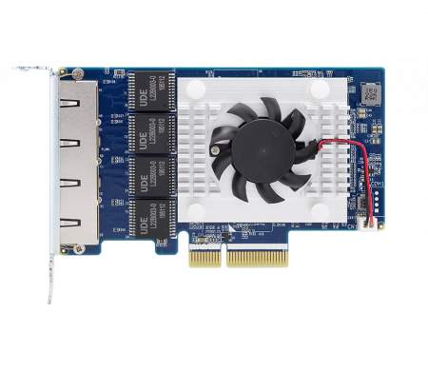
プラグアンドユース対応の
豊富な高速ネットワークカード
10GbE NIC
5GbE NIC
2 x SFP +
2 x RJ45
2 x RJ45
1 x RJ45
1/2/4 x RJ45
QXG-5G1T-111C
QXG-5G2T-111C
QXG-5G4T-111C
QXG-10G2SF-CX4
LAN-10G2T-X710
QXG-10G2TB
QXG-10G1T
40/25GbE NIC
100GbE NIC
2.5GbE NIC
2 x QSFP+ 40Gb/s
2 x SFP28 25Gb/s
2 x QSFP28
1/2/4 x RJ45
QXG-2G1T-I225
QXG-2G2T-I225
QXG-2G4T-I225
LAN-40G2SF-MLX
QXG-25G2SF-CX6
QXG-100G2SF-E810

Slide 25
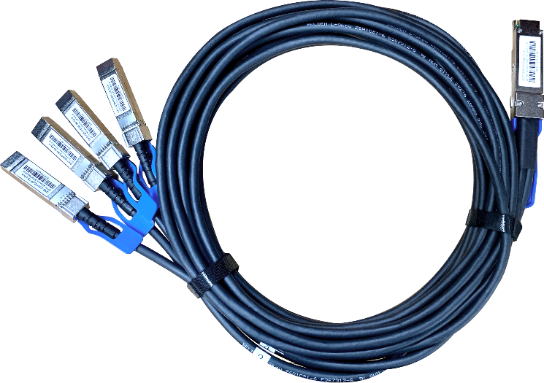
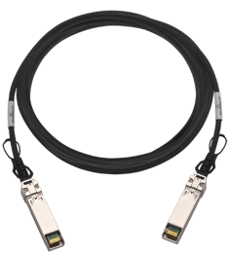
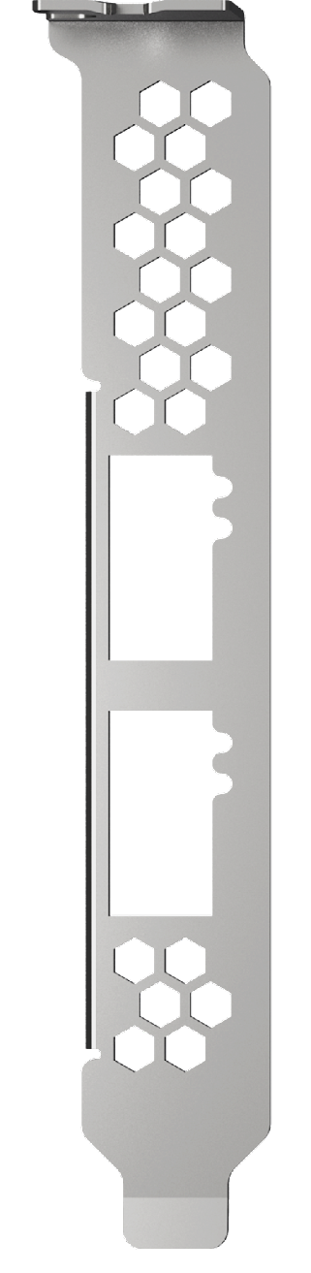
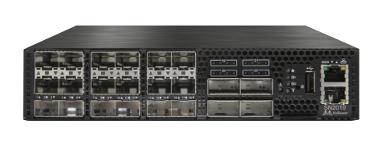
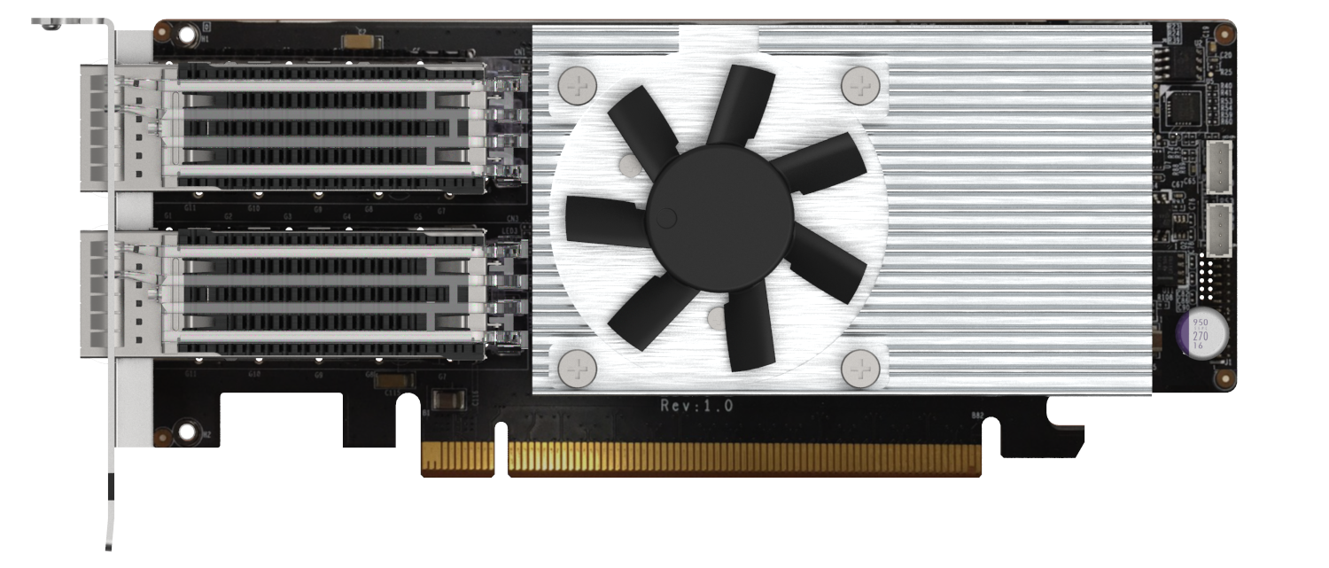
100GbEイーサネット用
PCIe Gen4スロット
QNAP QXG-100G2SF-E810ネットワークカードに100GbEスイッチをインストールして100GbEネットワークに適応させ、ストレージへの投資を将来にわたって保証します。
4x 25GbEポートに接続するためのポート構成モードをサポートします。
100GbEサーバーをネイティブポート構成モードで
4x 25GbEまたは8 x 10GbEエンドデバイスに接続します。
CAB-DAC15M-Q28B4
CAB-DAC15M-Q28
近日公開
近日公開
169.5mm
68.9mm
25GbE SFP28
Mellanox 25 / 100 GbEスイッチ(SN2010)
フルハイトブラケットは
パッケージ内に同梱
ロープロファイルブラケットにて出荷

Slide 26
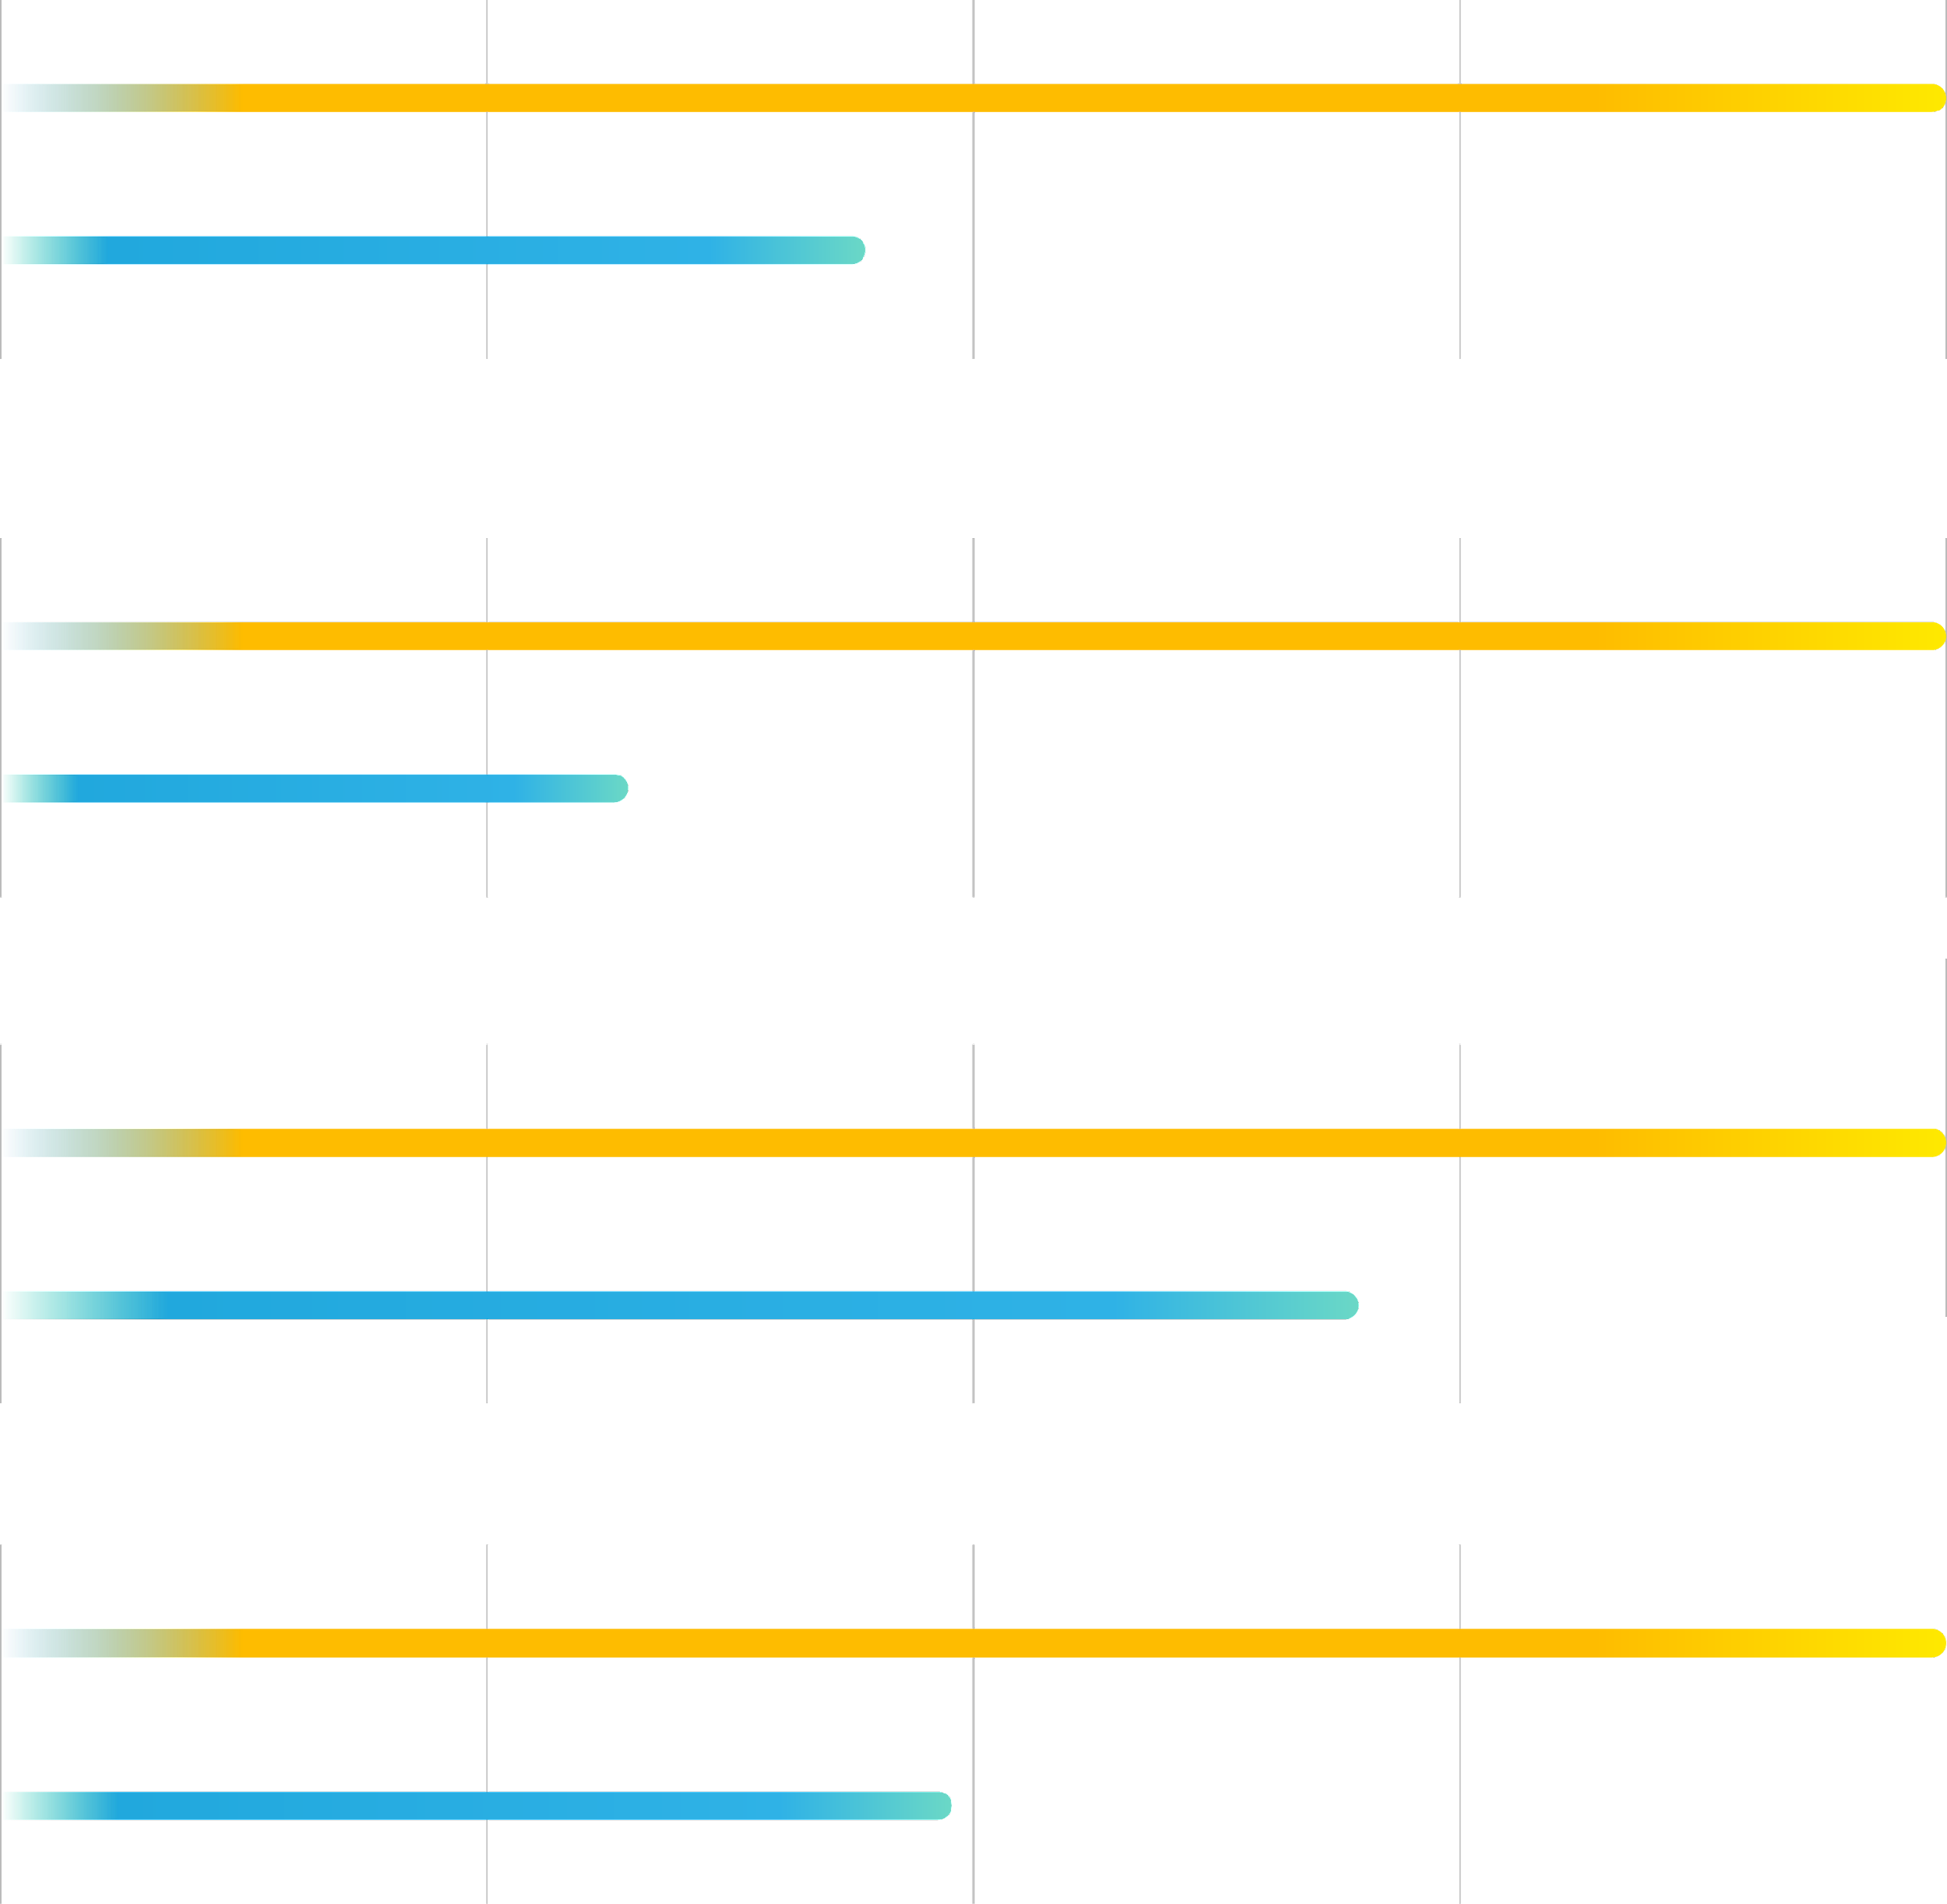
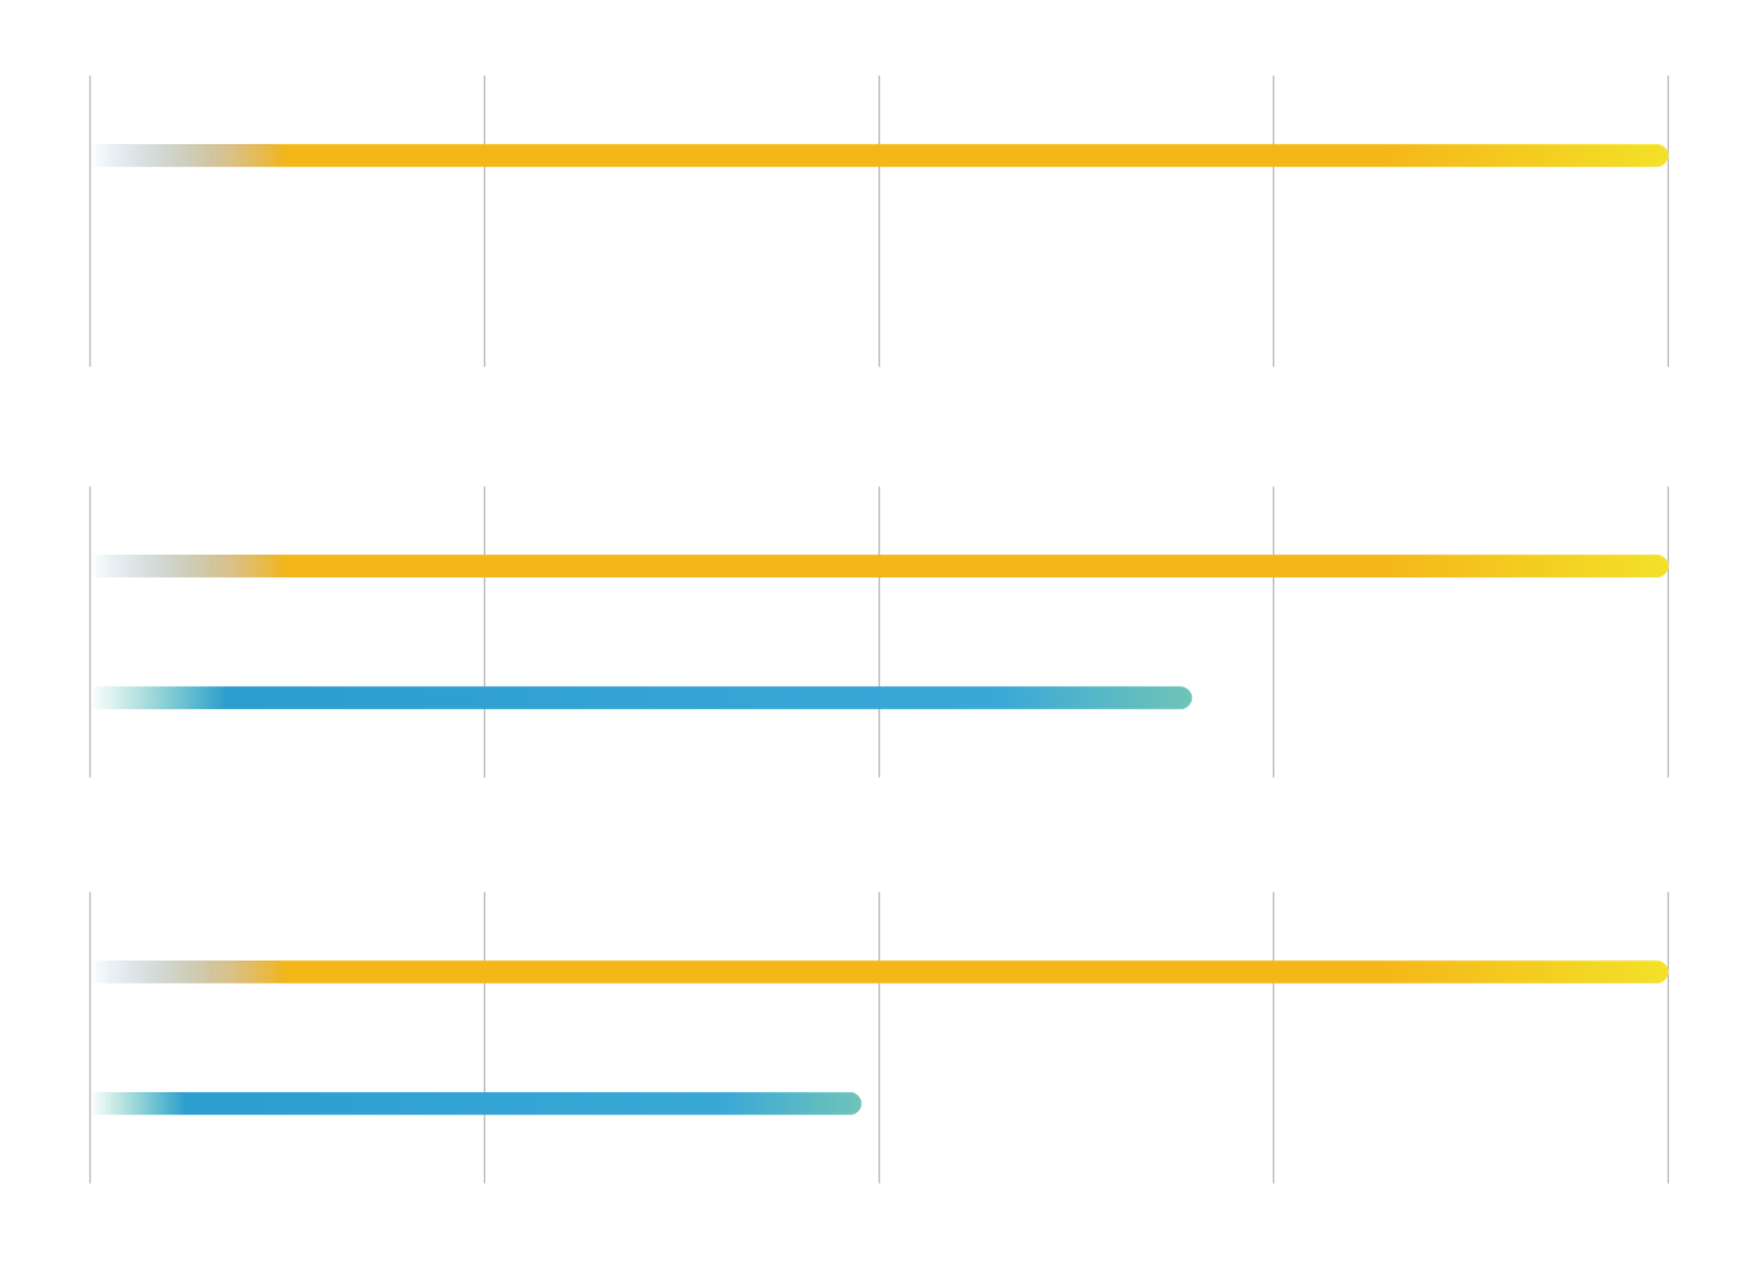
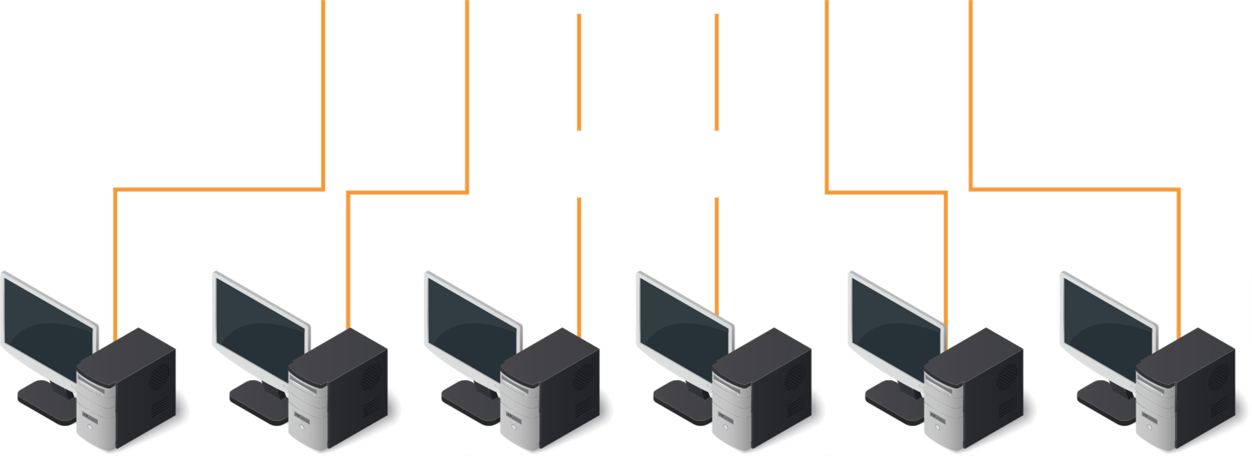
6x 25GbEクライアントを使用した
32コアTDS-h2489FU-4314-128Gのパフォーマンス
6x 25GbE iSCSI、ランダムIOPS(4K)、圧縮オン、重複排除オフ
最大110万のiSCSIランダムリードIOPS！
16,165 MB/sのSMBシーケンシャルリード
11,022 MB/sのSMBシーケンシャルライト
iSCSIランダムリード
1,127,217 IOPS
iSCSIランダムライト
280,886 IOPS
6x 25GbE SAMBA、シーケンシャルスループット(1MB)、圧縮オン、重複排除オフ
25Gb
25Gb
25Gb
25Gb
25Gb
25Gb
SMBシーケンシャルリード
16,165 MB/s
SMBシーケンシャルライト
11,022 MB/s
6x 25GbEクライアント
同時アクセス
QNAPラボでテストされました。数値は環境によって異なる場合があります。
テスト環境:
NAS: QuTS Hero 5.0.0を搭載したTDS-h2489FU-4314-128G
ボリュームタイプ: Samsung PM9A3 960G Gen4 U.2 NVMe SSD x24(RAID 50); Intel QXG-100G2SF-E810; QXG-25G2SF-CX4
クライアントPC:
6 *クライアントPCは16GBファイル(=合計96GB)の読み取りと書き込みを同時に実行
Intel Core™i7-7700 4.20GHz CPU、32GB DDR4 RAM、QXG-25G2SF-CX4、Windows® Server 2016、およびIntel Core™ i3-8100 3.60GHz CPU、4GB DDR4 RAM、QXG-25G2SF-CX4、Windows® Server 2016

Slide 27
6x 25GbEクライアントを使用した
16コアTDS-h2489FU-4309Y-64Gのパフォーマンス
6x 25GbE iSCSI、ランダムIOPS(4K)、圧縮オン、重複排除オフ
最大745,479の
iSCSIランダムリードIOPS！
15,666 MB/sのSMBシーケンシャルリード
9,958 MB/sのSMBシーケンシャルライト
iSCSIランダムリード
745,479 IOPS
iSCSIランダムライト
178,849 IOPS
6x 25GbE SAMBA、シーケンシャルスループット(1MB)、圧縮オン、重複排除オフ
25Gb
25Gb
25Gb
25Gb
25Gb
25Gb
SMBシーケンシャルリード
15,666 MB/s
SMBシーケンシャルライト
9,958 MB/s
6x 25GbEクライアント
同時アクセス
QNAPラボでテストされました。数値は環境によって異なる場合があります。
テスト環境:
NAS: QuTS Hero 5.0.0を搭載したTDS-h2489FU-4309Y-64G
ボリュームタイプ: Samsung PM9A3 960G Gen4 U.2 NVMe SSD x24(RAID 50); Intel QXG-100G2SF-E810; QXG-25G2SF-CX4
クライアントPC:
6 *クライアントPCは16GBファイル(=合計96GB)の読み取りと書き込みを同時に行います
Intel Core™i7-7700 4.20GHz CPU、32GB DDR4 RAM、QXG-25G2SF-CX4、Windows® Server 2016、およびIntel Core™ i3-8100 3.60GHz CPU、4GB DDR4 RAM、QXG-25G2SF-CX4、Windows® Server 2016

Slide 28

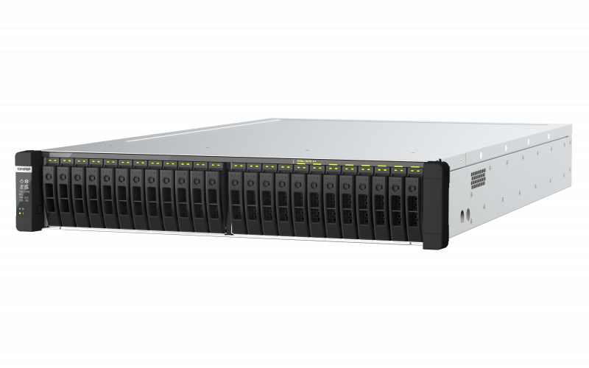
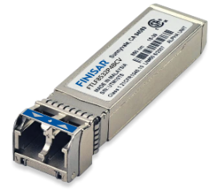
ファイバーチャネルSAN
32Gbおよび16Gb ストレージソリューション
QXP-32G2FC
2ポート32Gbps FCカード
NAS用に設計された高性能で
効率的なQNAP FC拡張カード*
* Windows/Linuxホストへのインストールには対応していません
QXP-16G2FC
2ポート16Gbps FCカード
オプションのFCトランシーバーが含まれています。
追加購入可能な製品:
TRX-32GFCSFP-SR
  32Gb/16Gb/8Gb
TRX-16GFCSFP-SR
  16Gb/8Gb/4Gb
注記: ケーブルは含まれていません。

Slide 29
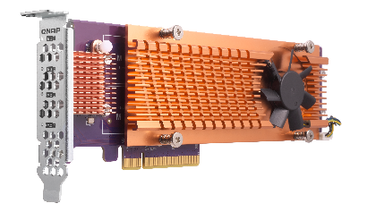
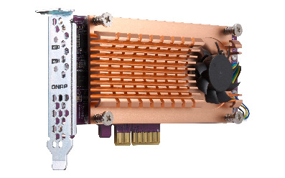
QM2でM.2 NVMe SSDスロットを拡張
QM2は、PCIe経由でより多くのM.2 NVMe SSDスロットを拡張することを支援します
元のストレージアーキテクチャを維持する
QM2-4P-384
(Gen 3 x8)
4 x M.2 2280 PCIe Gen 3 x4 NVMe SSDスロット
QM2-2P-384
(Gen 3 x8)
2 x M.2 22110/2280 PCIe Gen 3 x4 NVMe SSDスロット

Slide 30
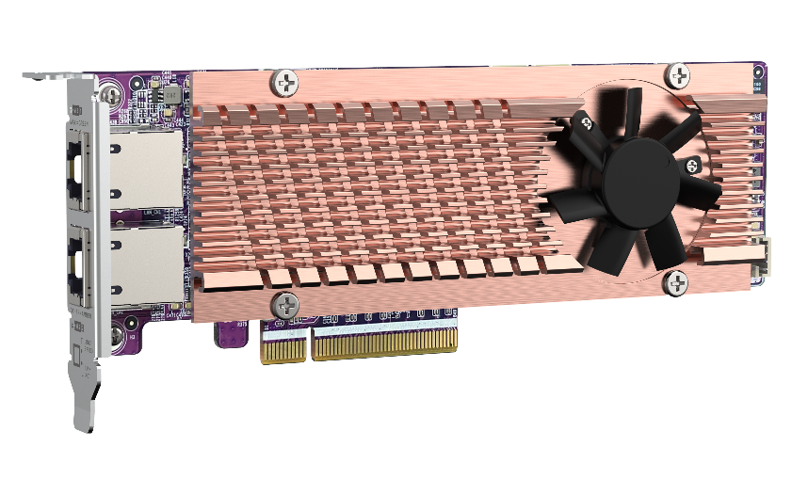
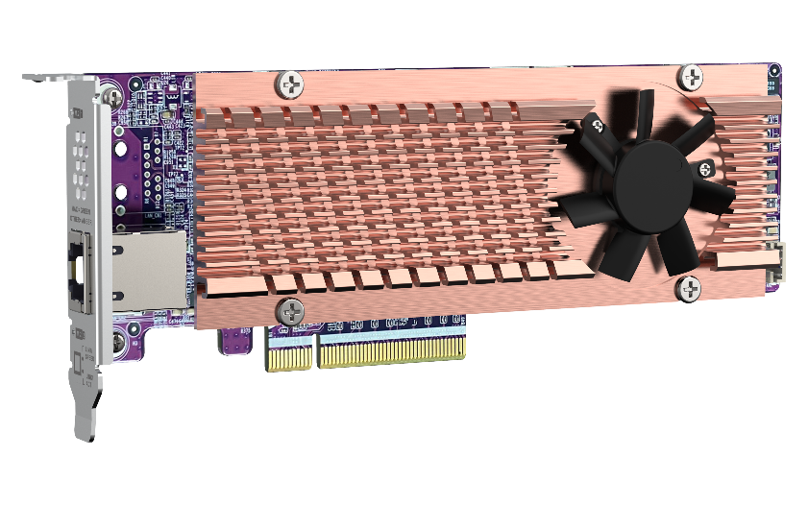
QM2で10GbEおよびM.2 SSDスロットを拡張
新しいPCIe 4.0 QM2シリーズでイーサネットとM.2 NVMe SSDスロットの両方を拡張
PCIe 4.0 高速拡張
QM2-2P410G2T
(Gen 4 x8)
4 x M.2 2280 PCIe Gen 4 x4 NVMe SSDスロット
+ 2 x 10GbE RJ45ポート
QM2-2P410G1T
(Gen 4 x8)
2 x M.2 2280 PCIe Gen 4 x4 NVMe SSDスロット
+ 1 x 10GbE RJ45ポート

Slide 31

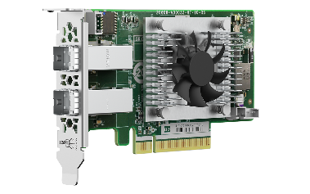

QNAP SAS 12Gb/s 12ベイおよび16ベイJBODユニットでPBストレージ容量に到達
  SAS HBA(オプション購入)
 | QXP-820S-B3408 | QXP-1620S-B3616W
SAS IC | Broadcom SAS3408 | Broadcom SAS3616W
PCIeバス | PCIe3 x8 | PCIe3 x16
IOPS | 1.2X | 1.8X
帯域幅 | 6,850 MBs | 13,700 MBs
ポート | 外部8ポート | 外部16ポート
コネクタ | 2 x SFF8644 | 4 x SFF8644
TL-R1620Sep-RP
TL-R1620Sep-RP
  NASは最大16個のQNAP SAS JBODエンクロージャに対応
  12ベイTL-R1220Sep-RPまたは16ベイTL-R1620Sep-RP
  各NASに数百台のHDDを搭載、未フォーマット時1~3PB のHDD容量
  SAS JBODはNASの既存のストレージプールを拡張できます
*上記のデータはICベンダーのデータシートに基づいた、参照目的のデータです。実際のデータはホスト、拡張ユニット、ドライブによって異なる場合があります。

Slide 32
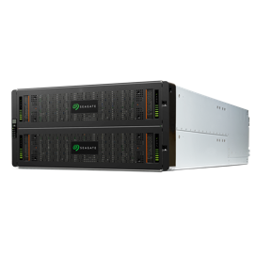
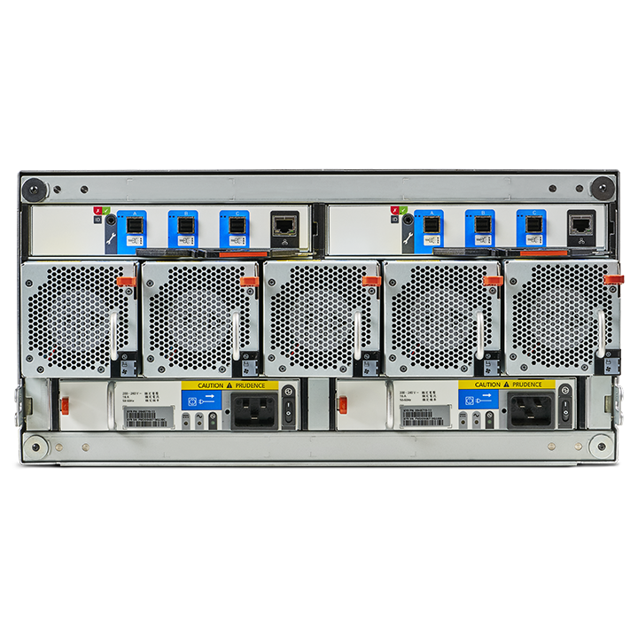




QNAP NAS x Seagate JBODのパートナーシップにより、
アジャイルなビジネス変革における大容量ストレージを実現
QNAP TDS-h2489FU NAS
Seagate JBOD
大容量
高密度
管理
4K/8Kマルチメディア、ビッグデータストレージ、重要なバックアップなど、大容量のストレージ要件に対応します。
Eeagate Exos E 5U84は、5Uラックマウントエンクロージャで、最大1.1PBを保存するための84台のドライブを収容することができます。
QNAP Storage & Snapshots ManagerはNASとJBODの管理を簡素化し、IT運用の負荷を効果的に軽減します。
  QNAP NASは、Seagate Exos E SAS JBODユニットと100以上のドライブをサポートして、未フォーマット時ペタバイト(PB)の容量を提供します。
注記：
1.NASにはオプションでSAS HBAの購入が必要です。
2.SeagateのJBODは、個別のストレージプールまたはボリュームとしてのみ使用できます。ストレージプール/ボリュームを接続しているNASに結合することはできません。 NASアプリケーションをSeagateのJBODにインストールすることはできません。

Slide 33




シーゲイトExos E JBODエンクロージャを使用し、
コストを最適化しながらNAS容量を拡大
Exos E 2U12
最大216 TB
12x 18 TB 3.5インチSAS HDD
Exos E 4U106
最大1.9 PB
106x 18 TB 3.5インチSAS HDD
Exos E 2U24
最大57.6 TB
24x 2.4 TB 2.5インチSAS SSD
Exos E 5U84
最大1.5 PB
84x 18 TB 3.5インチSAS HDD
注記:
新しいJBODモデルおよび最大接続数は、2022 H1を通じてテストおよび追加されます。ご購入前に最新の互換性表をご参照ください。https://www.qnap.com/en/compatibility-expansion?model=tds-h2489fu

Slide 34


Slide 35


Kernel 5.10 LTS
ZFSベースのQuTS Heroは、パフォーマンス、
セキュリティ、データの整合性を保証します
高速、スムーズで、
使いやすい！
ボタンのクリック、アプリの切り替え、ウィンドウの拡大・縮小など、あらゆる動作がよりスムーズになりました。メインメニューの検索バーも、目的のアプリをすばやく見つけるのに役立ちます。

Slide 36

ビッグデータストレージ
セキュリティとパフォーマンスを優先
TLS 1.3をサポート。セキュリティとパフォーマンスを向上させます。
SSHキーを認証に使用することで、NASへのアクセスを保護。パスワードの漏洩や潜在的な攻撃を防止することができます。
新カーネルによりPCIeのパフォーマンスを向上させ、NVMe SSDのパフォーマンスと利用率も向上。

Slide 37



NAS OSのQTS Heroによる
サイレントデータ破損と自己修復
チェックサムの比較に誤りがあり、データ破損を検出
データコピーから
正しいデータを取得
アプリケーションに正しい
データを提供し、
破損したデータを修復
実行中のシステムで発生したサイレントデータ破損を回避することができます。

Slide 38





専用ZIL-SLOG
リードキャッシュはプールの性能を低下させる可能性があるためAFAでは不要です。しかし、データ保護のためのZILは依然として必要です。
そのため、小容量で高耐久性のIntel Optane SSDが最適な候補となります。

Slide 39





完全なデータバックアップ保護を提供する
ライセンス不要のバックアップソリューション
HBS 3 (Hybrid Backup Sync 3):
ファイルレベル、マルチバージョン管理：RTRR、Rsync、FTP、WebDAV、およびCIFS/SMBプロトコル。
RPO: 毎日/定期的
スナップショットとレプリカ:
ファイルレベルのマルチバージョン管理。
パフォーマンスへの影響のない軽量スナップショット。
RPO: 毎時/毎日/毎年
SnapSync:
ブロックレベル、データコピーをミラーリングし常に最新の状態に保ちます。
RPO: リアルタイム

Slide 40




















重複排除を伴うバックアップ3-2-1プラクティスを実現する使いやすいHBS3.0アプリ
HBS 3（Hybrid Backup Sync 3）
ローカルNASアクセス
(HBS 3経由)
リモートNASアクセス
(ファイルステーション経由)
ポータブル使用
(QuDedup抽出ツール)
復元する
.qdff
東京都
台北
.qdff
TCP BBR
QuDedupを使用したファイルステーション
.qdff
NYC
.qdff
SMB / Rsync / FTP
.qdff
台北
QuDedupを使用したファイルステーション
クラウドアクセス
パリ

Slide 41






リアルタイムのSnapSyncにより、
最小限のRPOでディザスタリカバリを実現
SnapSyncのスケジュール：5分〜60分
リアルタイムSnapSync：RPO = 0
本番サーバー
通常時
ディザスタリカバリ（RPO = 0）
通常時
スケジュールによる
スナップショット送信
リアルタイムスナップショット
プライマリNAS
セカンダリNAS
プライマリNAS
セカンダリNAS
25GbEを介して直接接続
(往復遅延<5ms)

Slide 42





SnapSync +インスタントクローン
経済的で効率的なCDM(コピーデータ管理)ソリューション
本番サーバー
メインストレージ
DR Storage
＆ Analysis Server
イーサネットスイッチ
VMware
ハイパーバイザーホスト
DR
LUN
CDM
LUN
LUN
SnapSync
インスタント
クローン

Slide 43

QNAP QuFTP：ファイル共有と交換のための
安全なFTPサーバーをセットアップ
QuFTPサービスは、すべてのFTP関連アクティビティを単一のアプリに統合します。 QuFTPサービスは、ユーザーフレンドリーなインターフェイスと詳細な権限設定により、FTPの効率を活用し、高いセキュリティと簡単な管理を実現します。
フォルダレベルの権限
QoS（サービス品質）設定
インスタントイベント通知
アクセス時間の制限
FTPルートフォルダのみへのアクセス制限
画像と動画の透かし
詳細なログ
他のNASへのリモート接続

Slide 44




WireGuardを使用したQVPNサービス：
リモートワーカー向けのより簡単なVPNトンネル
WireGuardは、ネットワーク通信にユーザーデータグラムプロトコル（UDP）を使用するオープンソースのVPNプロトコルです。このプロトコルは、いくつかの暗号化ツールを使用して、安全なVPNトンネリングを実装します。
組み込みのWireGuard®は、より高速で安定したVPN接続を提供します。 ITプロフェッショナル以外のリモートワーカーは、ユーザーフレンドリーなインターフェイスを使用して、VPNトンネルを簡単にセットアップし、簡素化された接続方法でオフィスベースのQNAPデバイスにアクセスできます。

Slide 45





QuWAN : ITインフラを強固にする
SD-WANソリューション
QNAPのQuWAN SD-WANソリューションは、オートメッシュVPN、IPsec暗号化、クラウド中心管理、マルチサイトネットワーク用のQVPNサービスを備えています。幅広いQNAP製品およびVMware ESXiなどのハイパーバイザープラットフォームと互換性のあるQuWANにより、中小企業は信頼できるネットワークをコスト効率の高い価格で効率的に構築し、デジタル変革、マルチサイト拡張、リモートワークを促進することができます。
自動化された
VPN展開
スマートな
帯域の
優先順位付け
クラウドによる
一元管理
安全な
ネットワーク
保護

Slide 46






Hyper DataProtector : ライセンスフリーのVMware®およびHyper-Vバックアップアプライアンス
QNAP NASが1台あれば、ライセンス料を支払うことなく、VMware®およびHyper-V環境を無制限にバックアップすることができます。Hyper Data Protectorは、費用対効果が高く、信頼性の高いディザスターリカバリープランを提供し、サービスの24時間365日の運用を保証します。
Win10 / Server2016 / Server2019
ハイパーデータプロテクター
Microsoft Hyper-V
マルチバージョン保持による簡単なVMバックアップ

Slide 47


QuObjectsはオブジェクトストレージ開発に最適
クラウドからコールドデータのバックアップも可能
オブジェクトの例
bucket
cloud provider
folder
file name

Slide 48



























HybridMountは、ファイルベースのクラウドストレージゲートウェイに2つのモードを提供します
 | ネットワークドライブマウント | ファイルクラウドゲートウェイ
セットアップ方法 | クラウドドライブのマウント | ファイルクラウドゲートウェイモードを選択し、専用のキャッシュスペースを作成
Connections | 無制限 | 2つの無料かつ永久的な接続。接続数を増やすにはライセンスを購入
アクセス速度 | ネットワーク速度に依存 | キャッシュによる高いパフォーマンス
File Stationによるアクセス | サポート | サポート
SMB / NFS / AFP によるアクセス | 非サポート | サポート
クラウドとの同期 | ブラウズ時に同期 | 常に同期し、素早くアクセス可能
QTS Appからのアクセス | 非サポート | サポート
オンラインコラボレーション
/ ファイルデータ分析
より遅い
インターネット
NAS
キャッシュ
1
2
3
META
DATA
LAN
より早い

Slide 49





ビジネスデータをクラウドにバックアップ
VJBODクラウドで柔軟・経済的・安全に
QNAP NASをクラウドオブジェクトストレージに接続し、帯域幅の使用量、バックアップ時間の削減、ストレージの使用量の最適化により、ビジネスデータをクラウドにバックアップします。
VJBODクラウドゲートウェイ
イニシエータ
ローカルユーザー
iSCSI
目標
クラウドオブジェクト
ストレージ
イニシエータ
iSCSI
クラウドLUN
クライアント
アプリケーション
サーバ
SMB / NFS / AFP /
FTP / WebDAV
クラウドボリューム
/共有フォルダ
ローカルユーザー
スナップショット
スナップショット

Slide 50









Boxafe
Google™WorkspaceおよびMicrosoft365®トータルバックアップソリューション
Boxafeがあれば、データ消失の心配はありません。Google™ WorkspaceおよびMicrosoft 365®からQNAP NASにファイル、電子メール、カレンダー、連絡先をバックアップすることができます。
Google™Workspace
Microsoft365®
Gmail
Gmailのすべてのメールと添付ファイルをバックアップ
Outlook
Outlookですべてのメールと添付ファイルをバックアップ
グーグルドライブ
Googleドライブにすべてのファイルバージョンをバックアップし、マイドライブと共有ドライブをサポート
連絡先（人）
OutlookPeopleですべての連絡先をバックアップ
カレンダー
Outlookカレンダーですべてのイベントと添付ファイルをバックアップ
連絡先
Googleコンタクトですべての連絡先をバックアップ
SharePointとOneDrive
OneNoteを含むSharePointおよびOneDriveファイルをバックアップ
カレンダー
Googleカレンダーですべてのイベントと添付ファイルをバックアップ

Slide 51









仮想マシンとコンテナをホストする
オールインワンソリューション
Virtualization
Station
Container
Station
Virtualization Stationは、Windows、Linux®、UNIX®、Android、QuTScloudオペレーティングシステムをサポートし、Turbo NAS上に仮想マシン（VM）を作成することが可能です。
軽量仮想化技術LXDとDocker®の体験、Docker Hub Registry®からのアプリのダウンロード、コンテナのインポート/エクスポート、豊富なマイクロサービスの作成ができます。
Container Station
Container
Application
Application
Application
Filesystem
Filesystem
Filesystem
Host OS
Hardware

Slide 52


企業やワークグループに適した
仮想NASソリューション
QuTScloudはQNAPのQTSオペレーティングシステムに基づく仮想アプライアンスで、QNAP Virtualization Stationで素早く起動することができます。
既存の仮想環境を利用することで、ハードウェアのスペースやメンテナンスの手間を省き、アプリケーションウェアであるQuTScloudオペレーティングシステムの利点を活用することで、組織は予算の柔軟性を高めることができます。

Slide 53



SR-IOV、HWアクセラレーションにより
仮想マシンのネットワーク性能を20％向上
SR-IOV (Single-Root Input/Output Virtualization) は、仮想マシン上のサービスを物理的なネットワーク速度で利用できるようにします。
  チケット予約サービス、キャッシュフローサービス、オーディオビジュアルサービスなど、リアルタイムサービスのニーズがある場合は、直接ハードウェアネットワークカードの速度を楽しむことができ、ネットワークの遅延を減らすことができます。
  ホストのCPUの使用量を削減することができます。
  ネットワーク効率を20％以上向上させる
VM
VM
VM
VF Driver
VF Driver
VF Driver
NAS OS
NIC
Virtual Function
Virtual Function
Virtual Function
Virtual Ethernet Bridge + Classifier

Slide 54






QNAP NAS、QVR Elite、およびIPカメラを使用して包括的な監視システムを構築
NAP QVR Eliteはサブスクリプション型のスマート監視ソリューションで、より低いTCO（サブスクリプションは月額わずかUS$1.99から）と高い拡張性で監視システムを容易に構築することが可能です。また、複数のQNAP AIベースのビデオ分析ソリューションを統合し、QNAP NASで小売店やドアアクセスシステム向けのスマート顔認識を構築することができます。
Windows / macOS / iOS / Android QVRProクライアント
リアルタイム
モニタリング
拡張可能
容量
付加価値
AIアプリケーション

Slide 55




AIで強化された画像認識を実現する
Coral Edge M.2 PCIeとUSB TPUに対応
GoogleがCoral M.2 & USB TPUデバイスをサポートすることを正式に認定
1台のNASに最大4台のTPUデバイスを搭載可能
https://coral.ai/products/

Slide 56




QVR Face Insight
スマート顔認識ソリューション
マスクした人も認識できるAI搭載のライブ映像解析で、瞬時に正確な顔認識を可能にする小規模オフィスや住宅向けの顔認証ソリューションです。
リアルタイムの顔認識と分析
1つのソリューションでのマスク検出と顔認識
1台のNASでスマートな顔認識システムを構築可能
プロファイルデータベースでID認証が簡単に
EdgeTPUで顔認識速度を向上可能
QVRPro統合による強化された監視フィード

Slide 57

オペレーティングシステムの切り替えで、
日常的なパフォーマンスを向上
TDS-h2489FUはQNAPの標準NASオペレーティングシステムであるQTSもサポートしており、より高い日常的パフォーマンス、効率的なメモリ使用、Qtier自動階層化の利点を提供します。現在使用しているQTSベースのNASからTDS-h2489FUにドライブを移行することも可能です。
注：
QTSとQuTS heroは異なるファイルシステムを使用しています。QuTS heroからQTSに切り替える前に、TDS-h2489FUからすべてのドライブを取り外す必要があります。

Slide 58

標準で5年間のハードウェア保証と
技術サポート
TDS-h2489FUには、追加費用なしで5年間の保証が付いています。この最高レベルの保証は、継続的な運用と中断のないサービスという、お客様の重要なビジネスニーズに対するQNAPの献身的な取り組みによるものです。

Slide 59

TDS-h2489FU
オールフラッシュU.2NVMe PCIe Gen4
デュアルIntel Xeon CPUと25GbEを搭載
Copyright©2022QNAP Systems、Inc。無断複写・転載を禁じます。 QNAP®およびその他のQNAP製品名は、QNAP Systems、Inc。の所有権商標または登録商標です。ここに記載されているその他の製品および会社名は、それぞれの所有者の商標です。

